Slide 1

Konstruiere deine Decodierscheibe

Slide 2
Onshape-Guide: Decodierscheibe
1
Dieses Skript hilft dir, eine Decodierscheibe zu konstruieren. Folge den Schritten einfach nacheinander.
2
Die entstehende Zeichnung kann anschließend
In Onshape simuliert werden
in Einzelteilen mit dem Lasercutter. ausgeschnitten werden.
Mit etwas Nachbearbeitung mit einem 3D-Drucker in einstellbarer Höhe gedruckt werden.

Slide 3
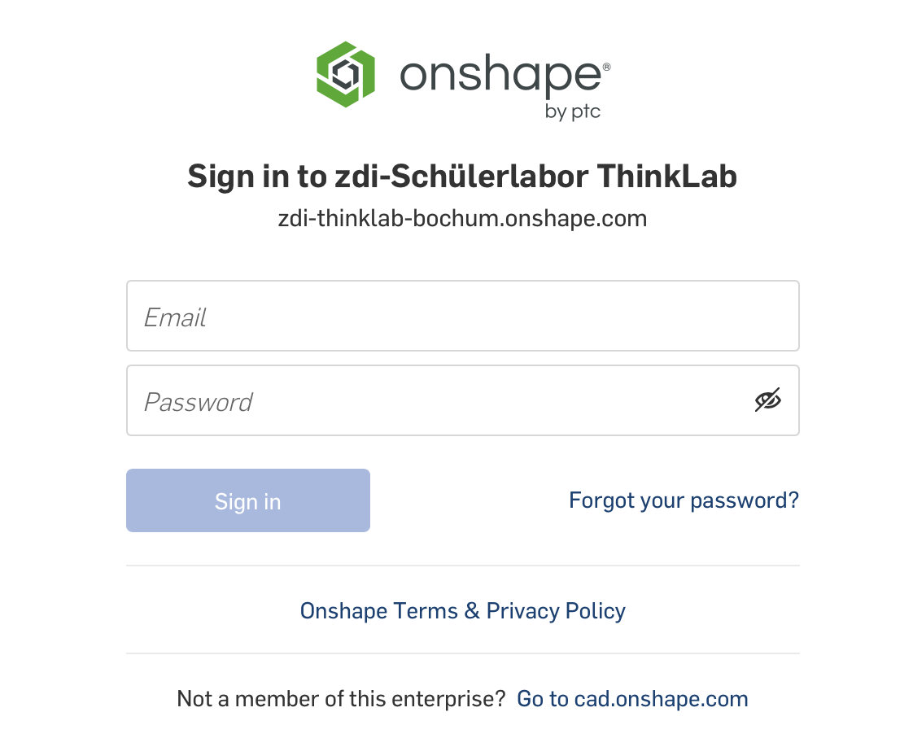
Login in onshape
1
Rufe die folgende Seite auf
https://zdi-thinklab-bochum.onshape.com
2
Gib bei Email die Adresse
thinklabX@gamebased.de ein. Das X steht für eine Zahl von 1 – 20, die du von den Moderierenden erhältst.
3
Passwort: &V1ktoria!

Slide 4
Hilfreiche Tastaturbefehle
1
„N“
2
„W“
3
„ESC“

Slide 5
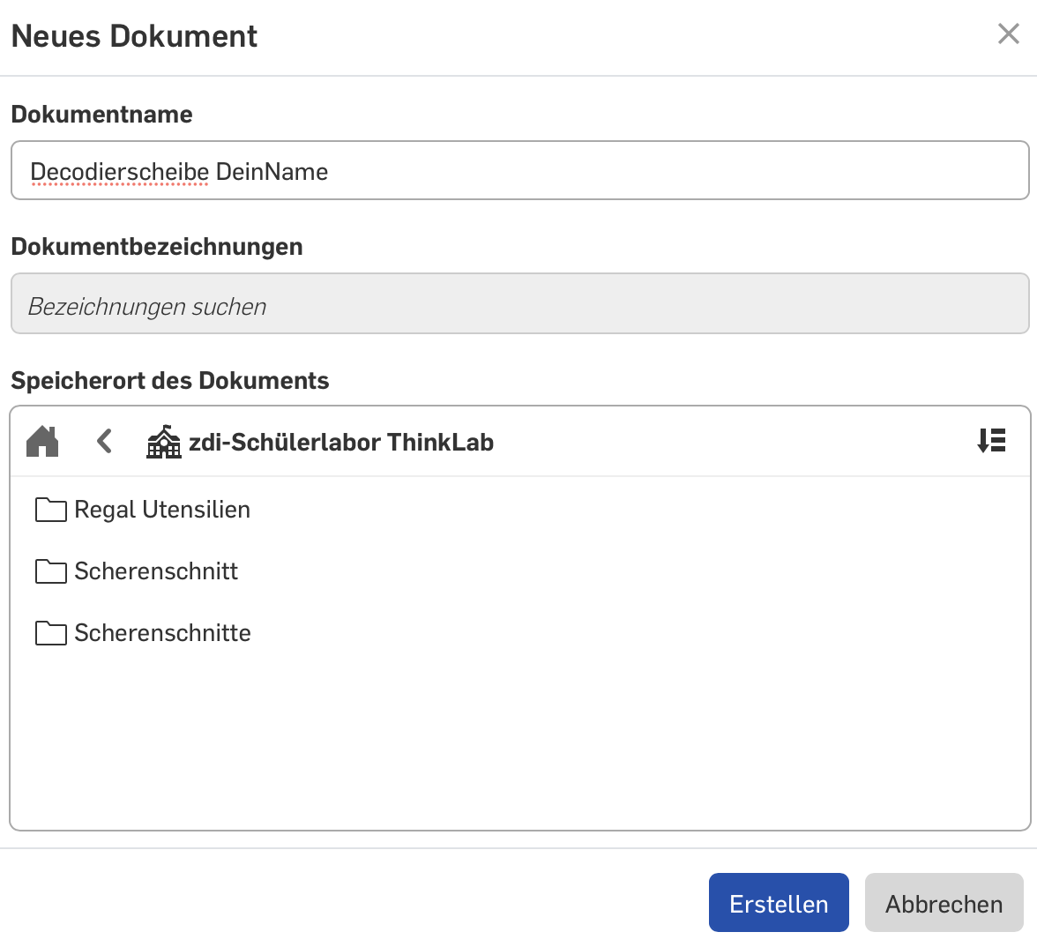
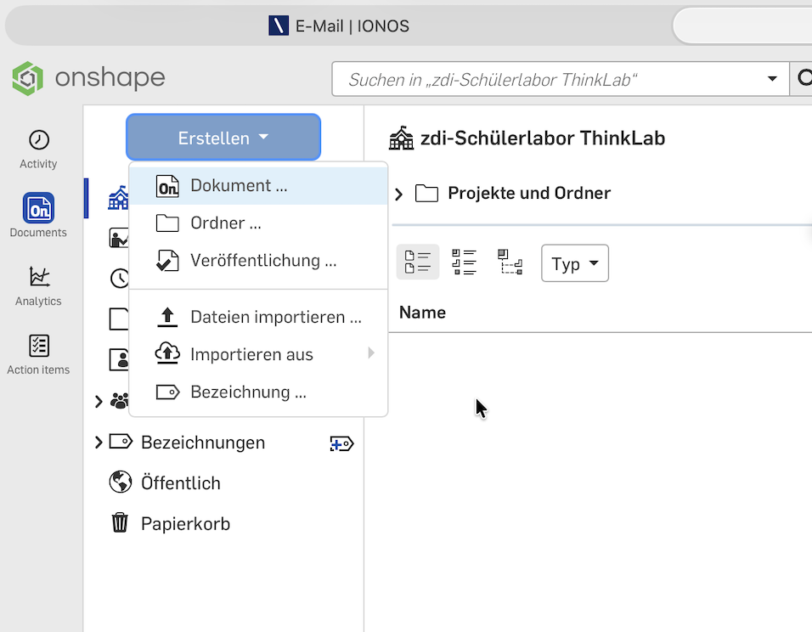
Neues Projekt starten
1
Klicke oben links auf den blauen Button
Erstellen-> Dokument.
2
Benenne es z.B. „Decodierscheibe_DeinName“.
3
Mit „Erstellen“ bestätigen.

Slide 6
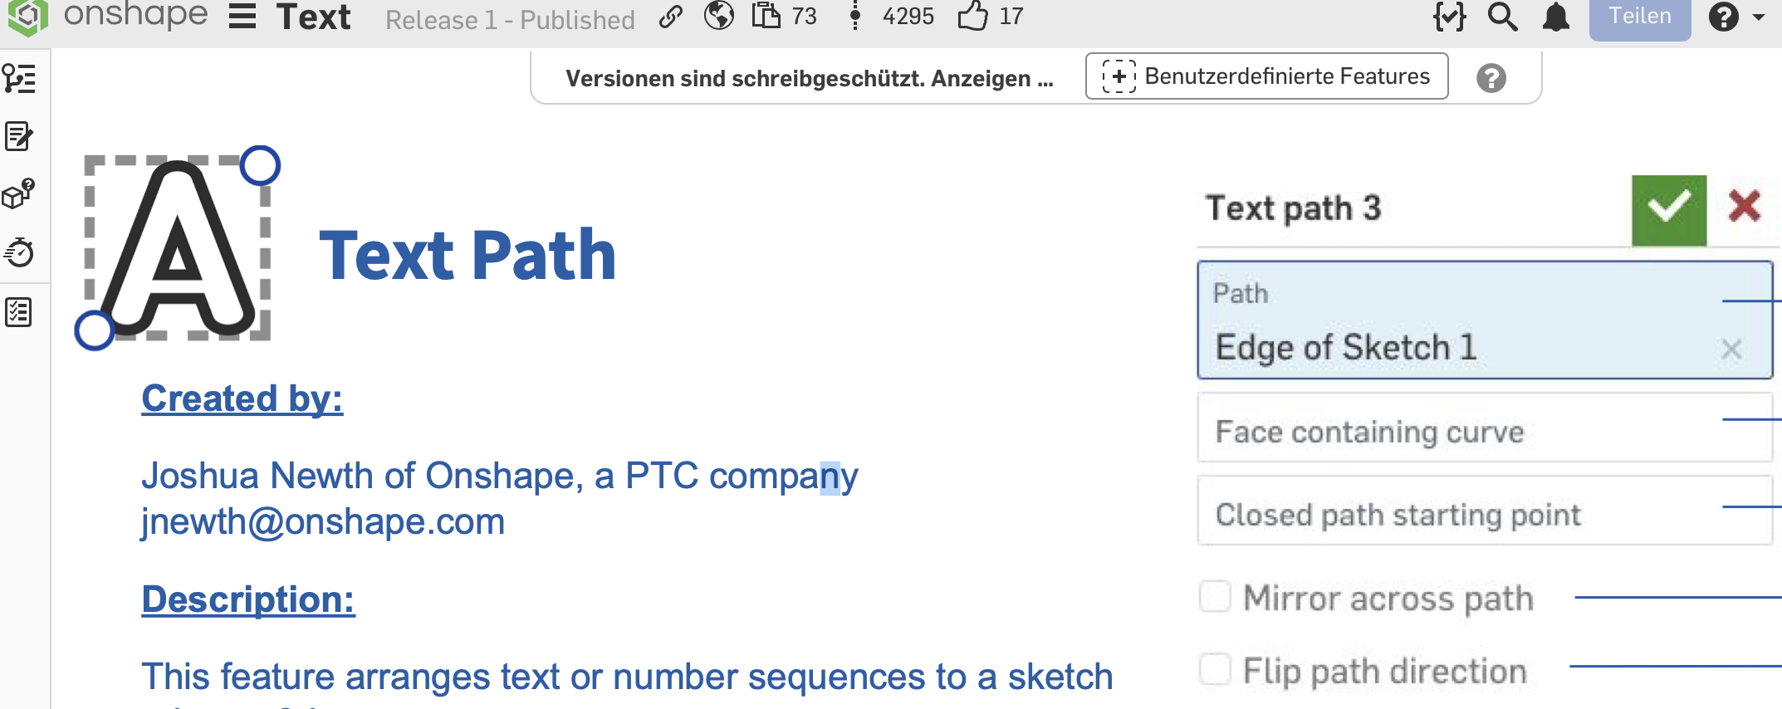
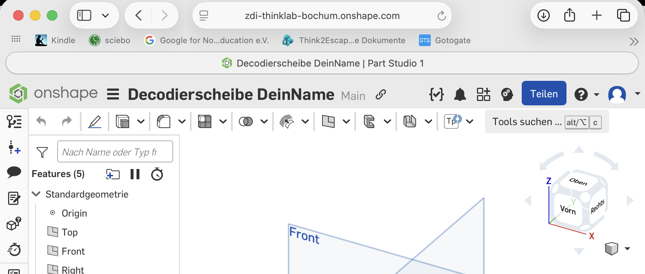
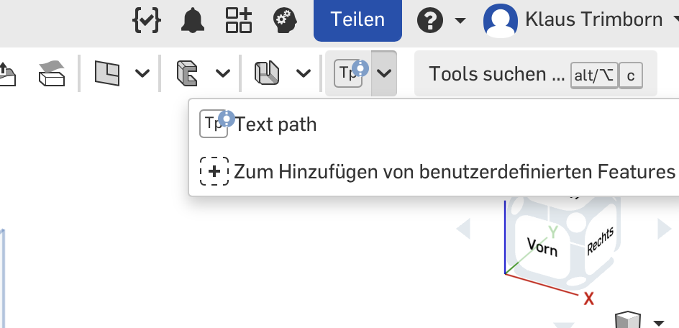
Text Path Tool hinzufügen
1
Onshape kann standardmäßig keinen Text an Kreisen ausrichten. Dafür nutzen wir ein fertiges Skript (FeatureScript).
Öffne diesen Link und klicke oben auf Benutzerdefiniertes Feature hinzufügen
Nun kannst du den Tab wieder schließen.
2
In deinem Konstruktionsfenster findest du nun das Symbol „Text Path“.
Dies benötigen wir später für die Beschriftung der Decodierscheiben.

Slide 7
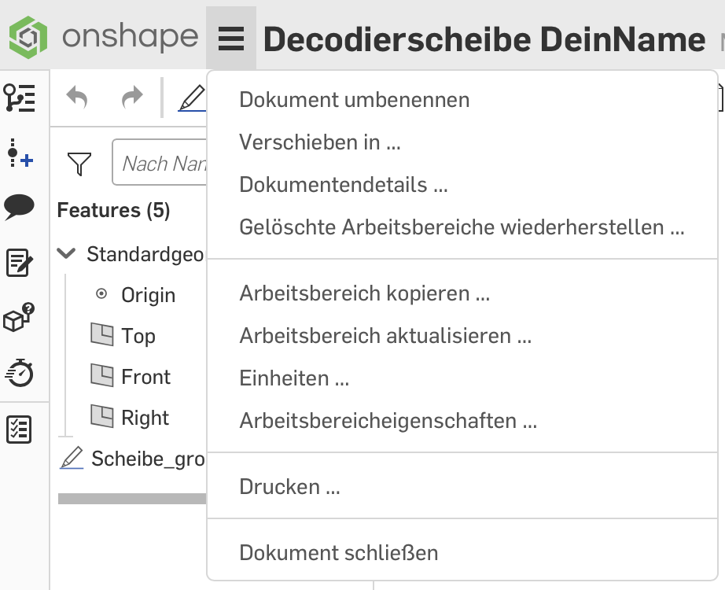
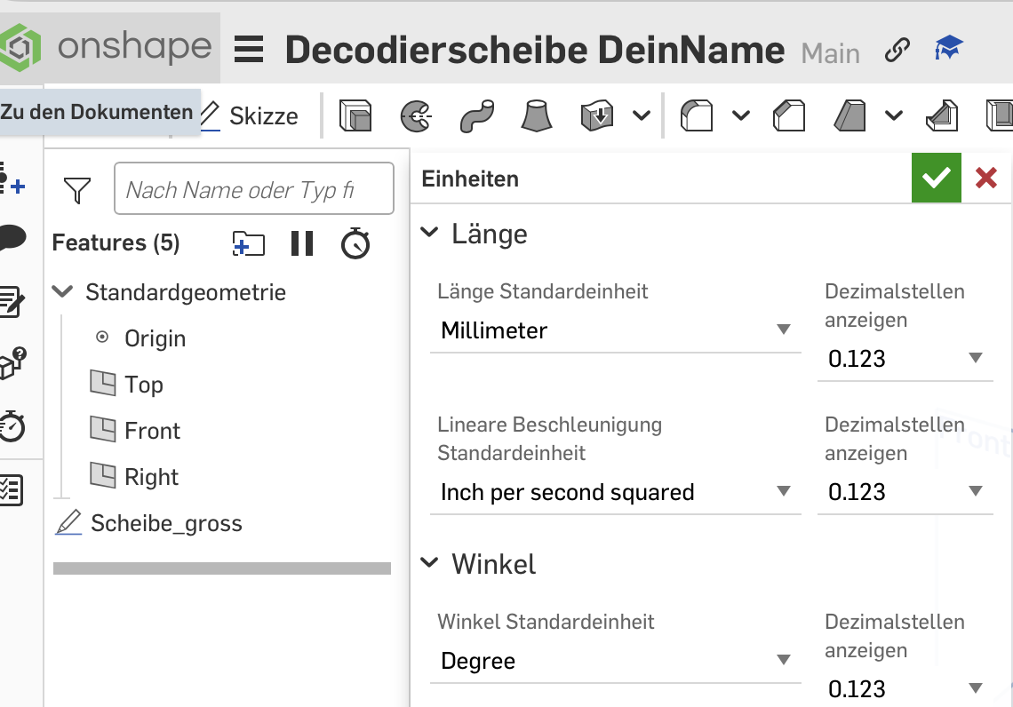
Längeneinheit Millimeter festlegen
1
Damit die Längeneinheiten in Millimeter angegeben werden, musst du die Dokumenteneinstellungen überprüfen und ggf. Länge in mm ändern.
Die Einheiten findest du nach Klick auf die drei Striche links neben dem Dokumentennamen.
2
Überprüfe die Einstellung der Längeneinheit und ändere ggf. in Millimeter.
Schließe das Fenster durch klick auf den Haken im grünen Feld.

Slide 8
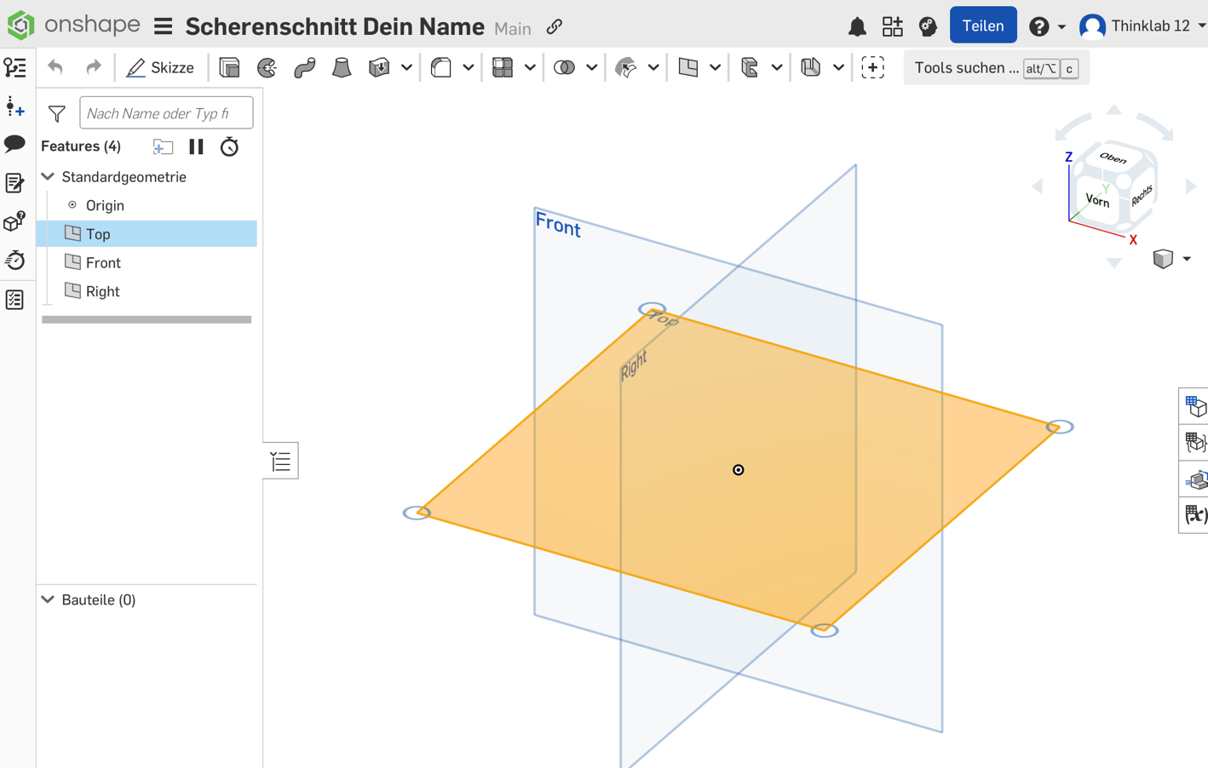
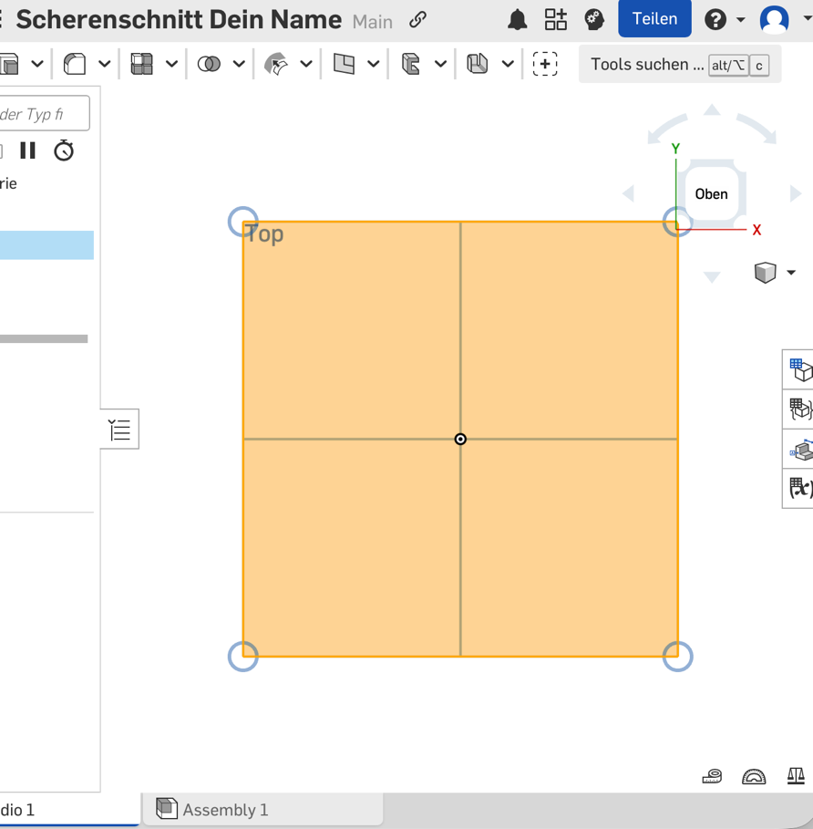
Neues Projekt starten
1
Zeichenebene wählen:
In der Mitte des Bildschirms siehst du drei Rechtecke. Klicke mit der Maus auf das Wort Top
2
Blick ausrichten:
Damit du flach auf dein „Blatt Papier“ schaust, drücke einmal die Taste N auf deiner Tastatur.

Slide 9
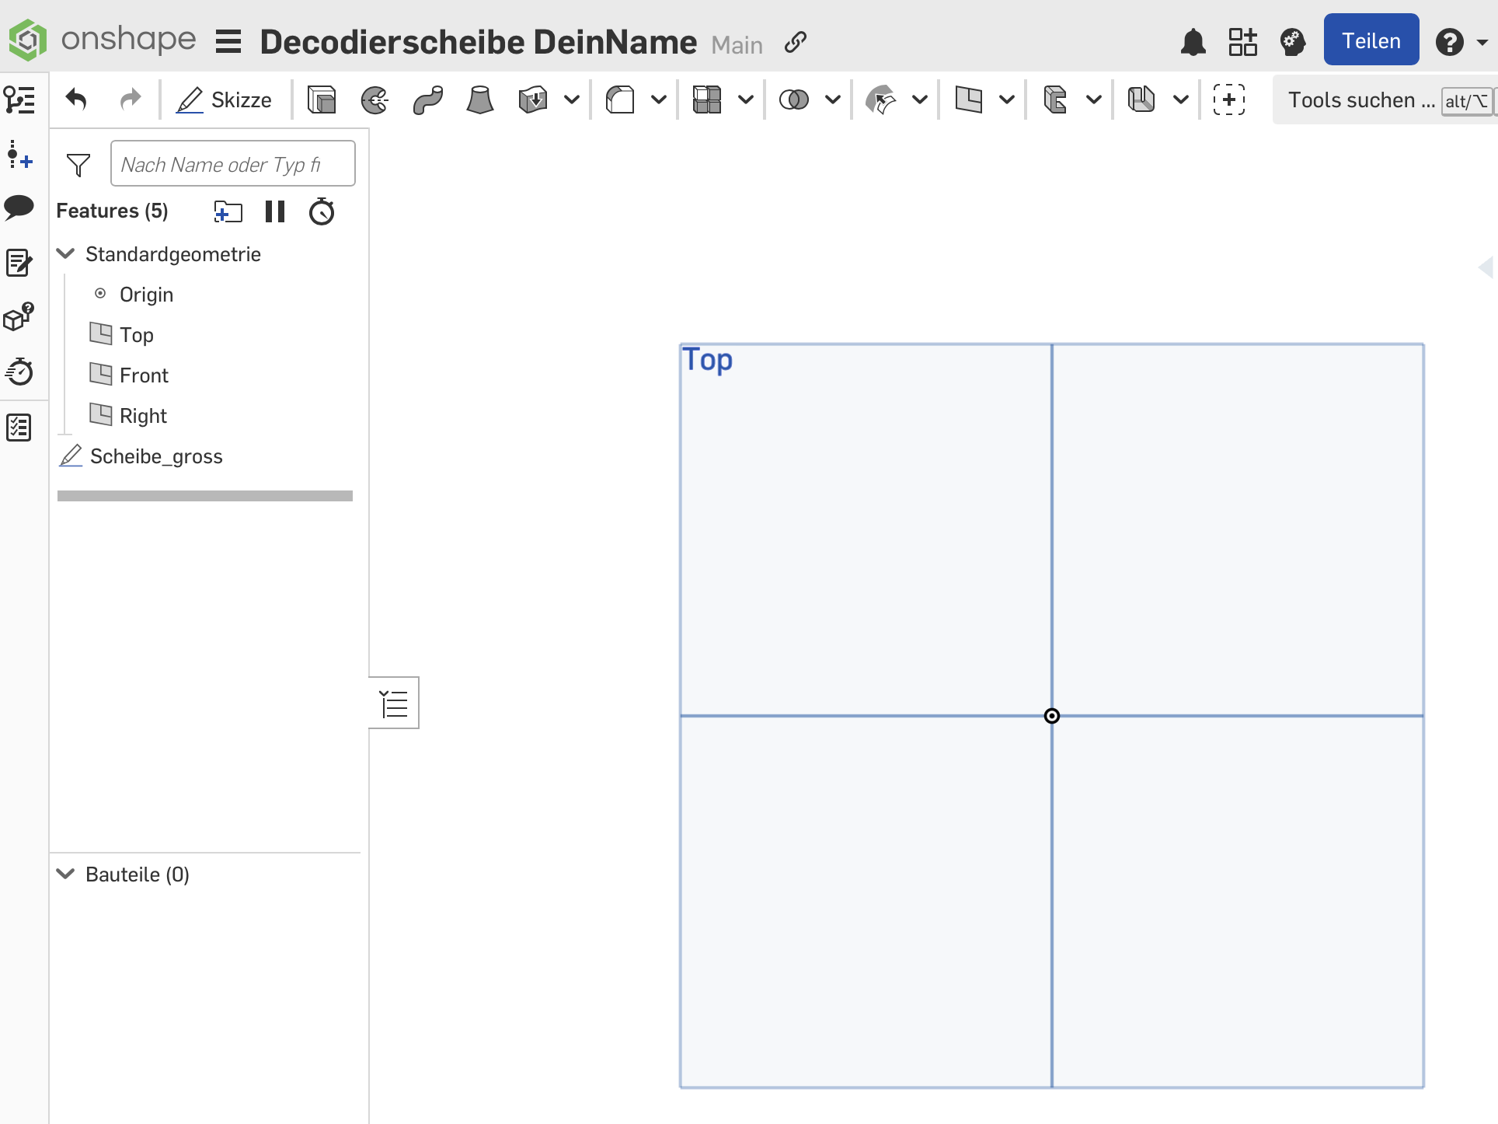
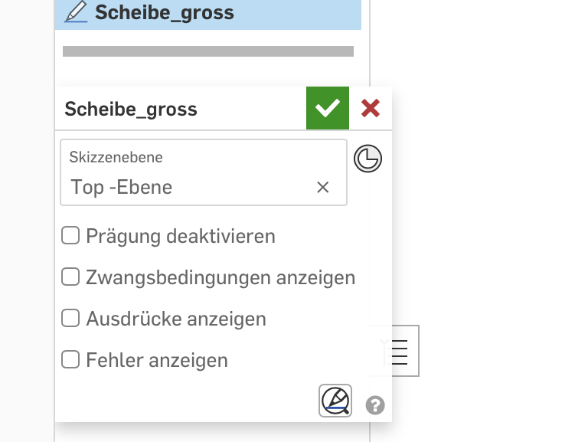

Zeichnungsmodus – Skizze (Sketch) erstellen
1
Skizze starten:
Klicke jetzt ganz oben links in der Menüleiste auf das Icon Skizze (Sketch).
2
Skizze benennen:
Einen Namen (z.B. Scheibe_gross)
vergeben
Du kannst das Fenster, dass zunächst im Arbeitsbereich erscheint, oben mit gedrückter Maustaste verschieben.

Slide 10
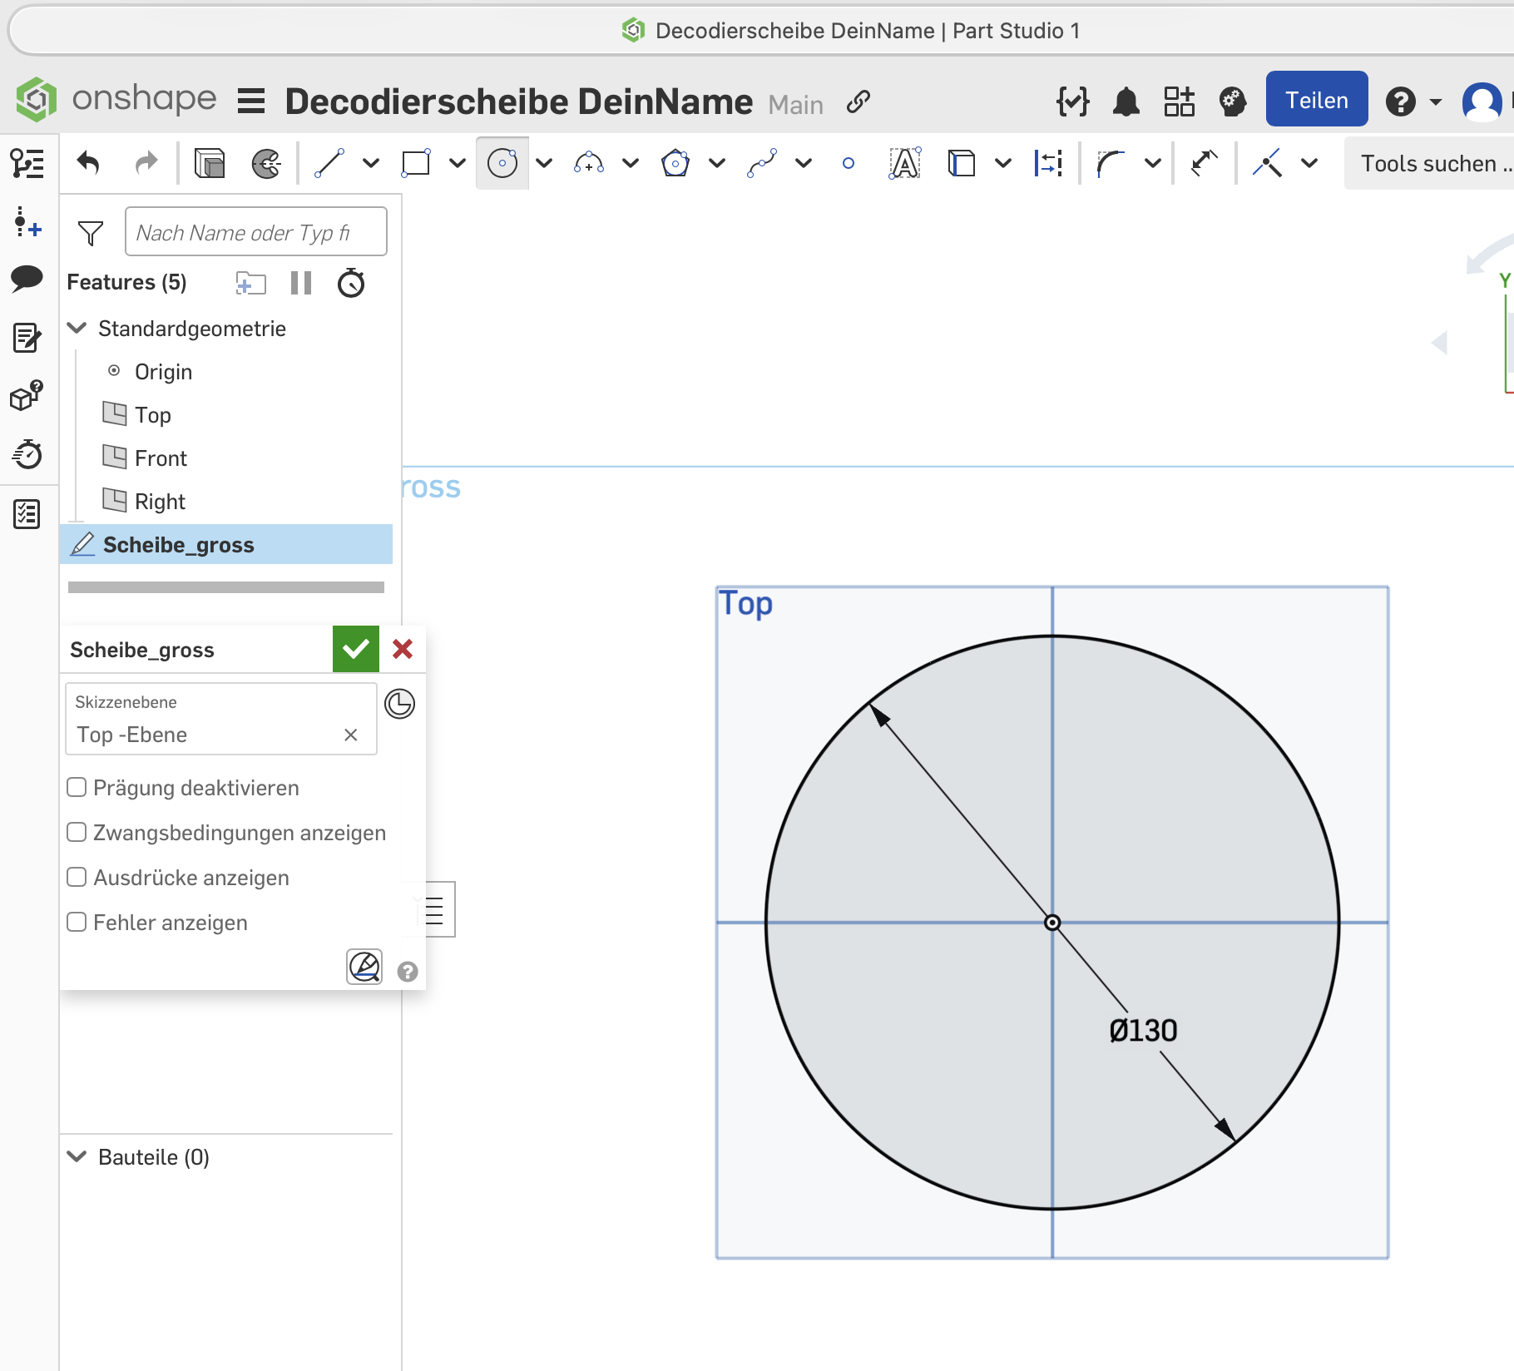
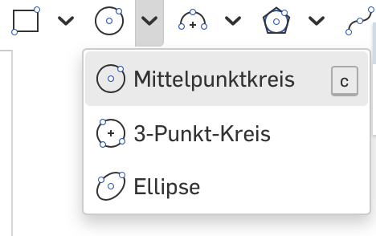
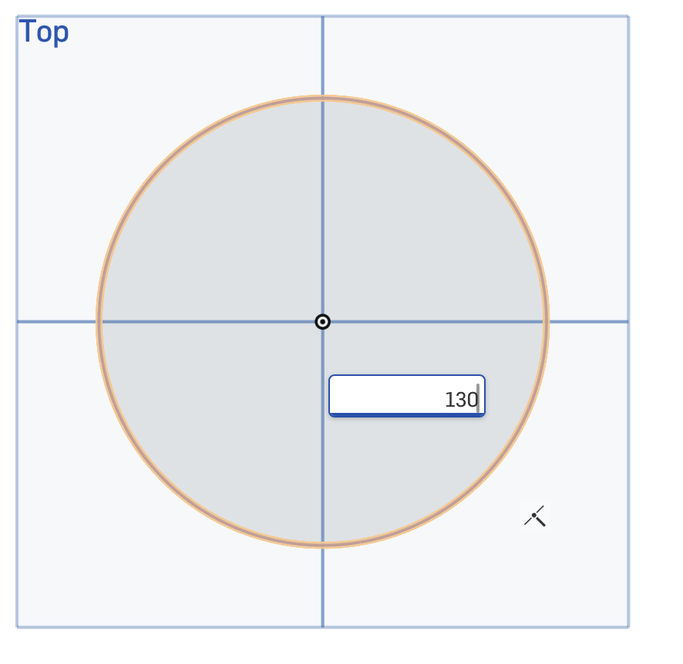
Große Scheibe erstellen
1
Skizze aktivieren: Doppelklick auf die erstellte leere Skizze.
Oben erscheint die Werkzeugleiste mit Zeichenwerkzeugen.
2
Klicke auf das Kreiswerkzeug und wähle Mittelpunktskreis.
3
Klick auf den Ursprung (Mittelpunkt), mit der Maus ziehen, erneut klicken.
4
Gib ohne zu klicken das Maß 130 ein und drücke Enter.

Slide 11
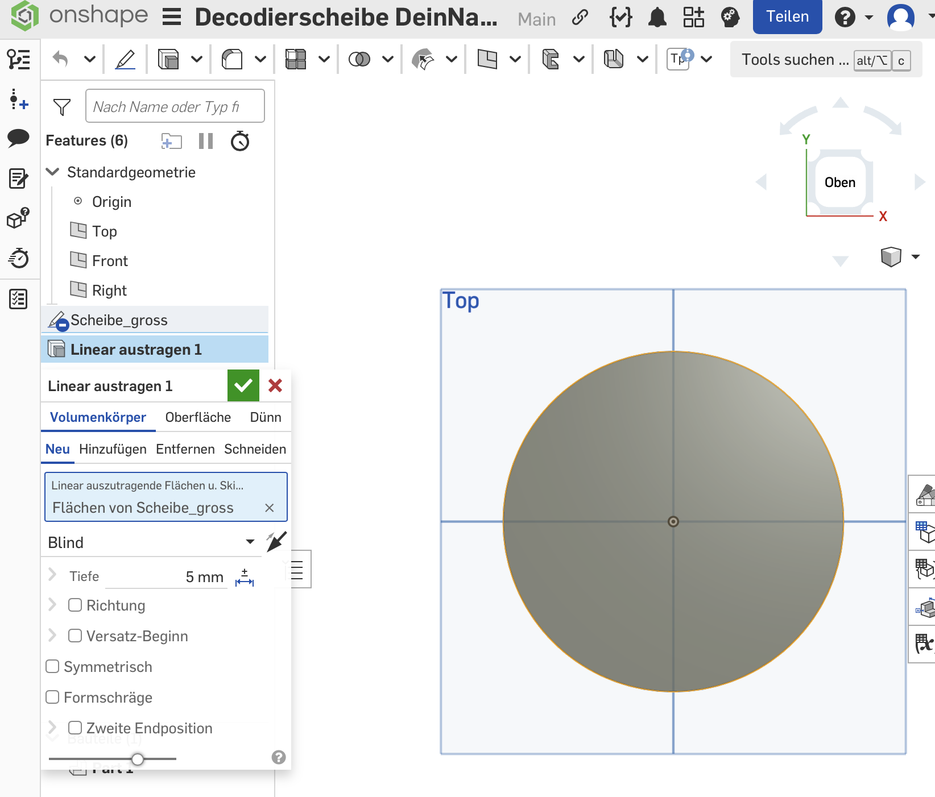
Linear austragen
1
Wähle in der Werkzeugleiste „Linear austragen“ oder verwende den Shortcut „Shift + E“
2
Tiefe auf 5mm einstellen und mit dem Haken im grünen Feld bestätigen

Slide 12
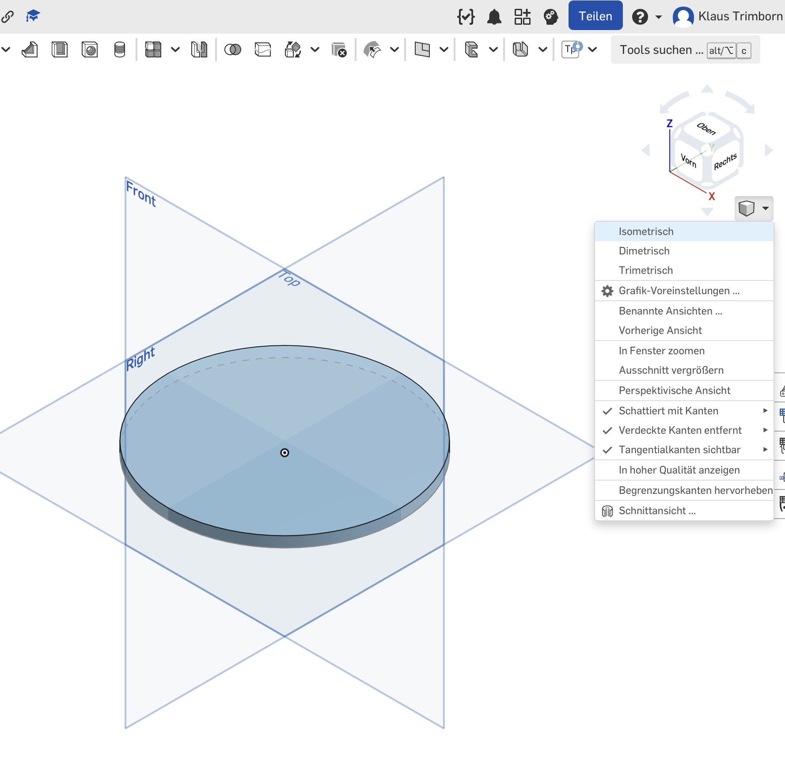
In 3D Ansicht– linear austragen
1
Um dein Ergebnis zu sehen, klicke auf den „View Cube“ und wähle „isometrisch“
2
Mit der Tasteneingabe N kommst du wieder in den Skizzenmodus (die Ebene „Top“ muss ausgewählt sein.)

Slide 13
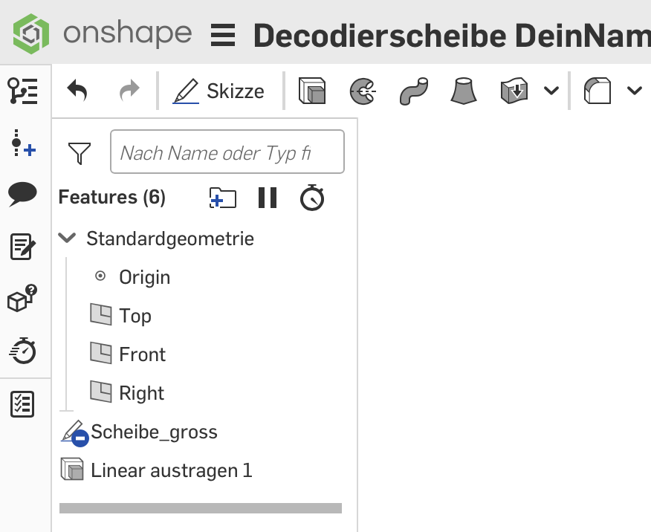
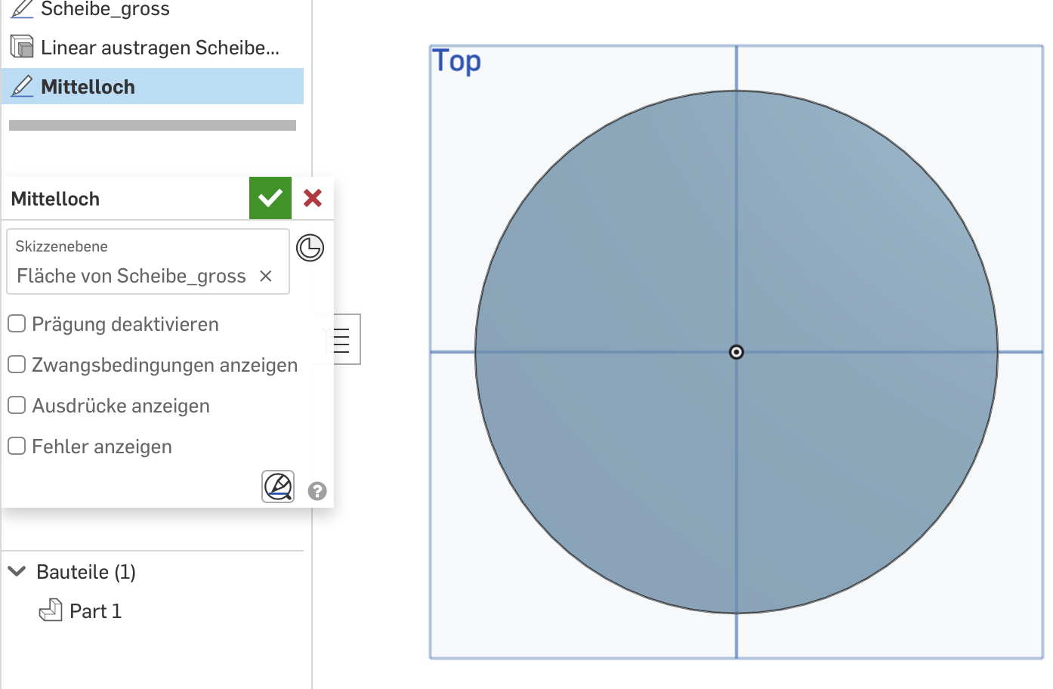
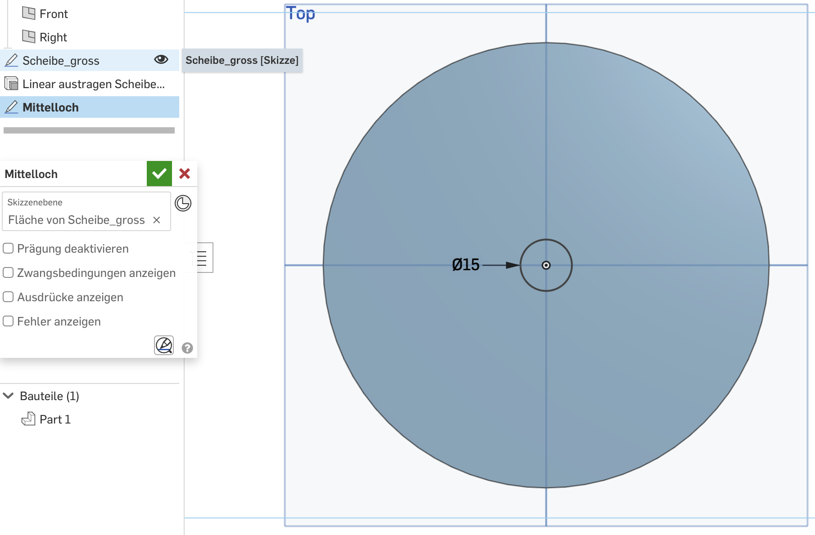
Loch für Verbindung mit 2. Scheibe (1)
1
Neue Skizze erstellen.
Name z.B. Mittelloch. Auf den Kreis Scheibe_gross_klicken damit der Mittelkreis auf der gleichen Ebene erstellt wird
2
Wähle erneut „Mittelpunktkreis“.
Klick wieder auf den Ursprung (Mittelpunkt), mit der Maus ziehen, erneut klicken.
Gib ohne zu klicken das Maß 15mm ein und drücke Enter.
Schließe die Skizze ab (Haken im grünen Feld).

Slide 14
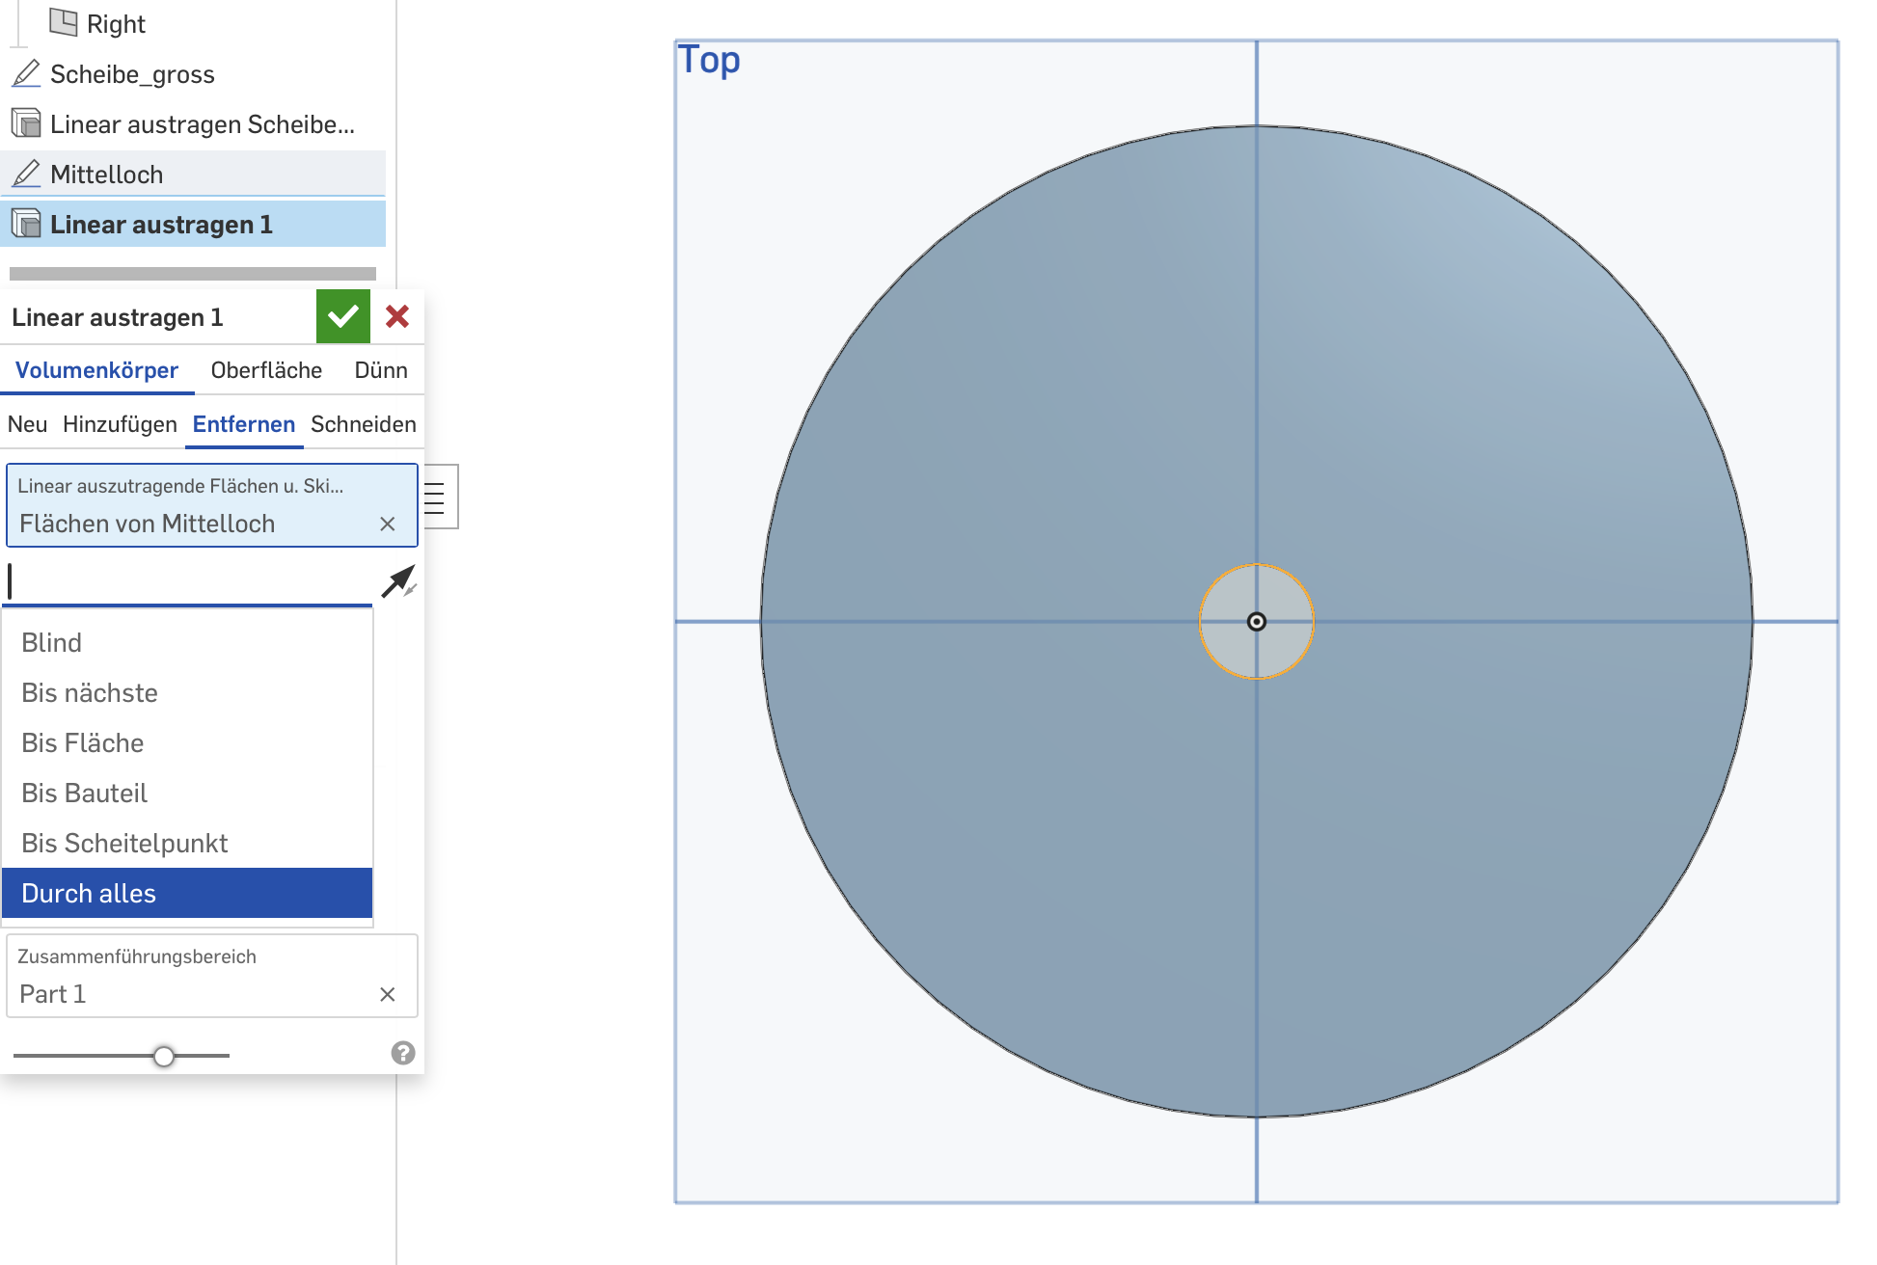
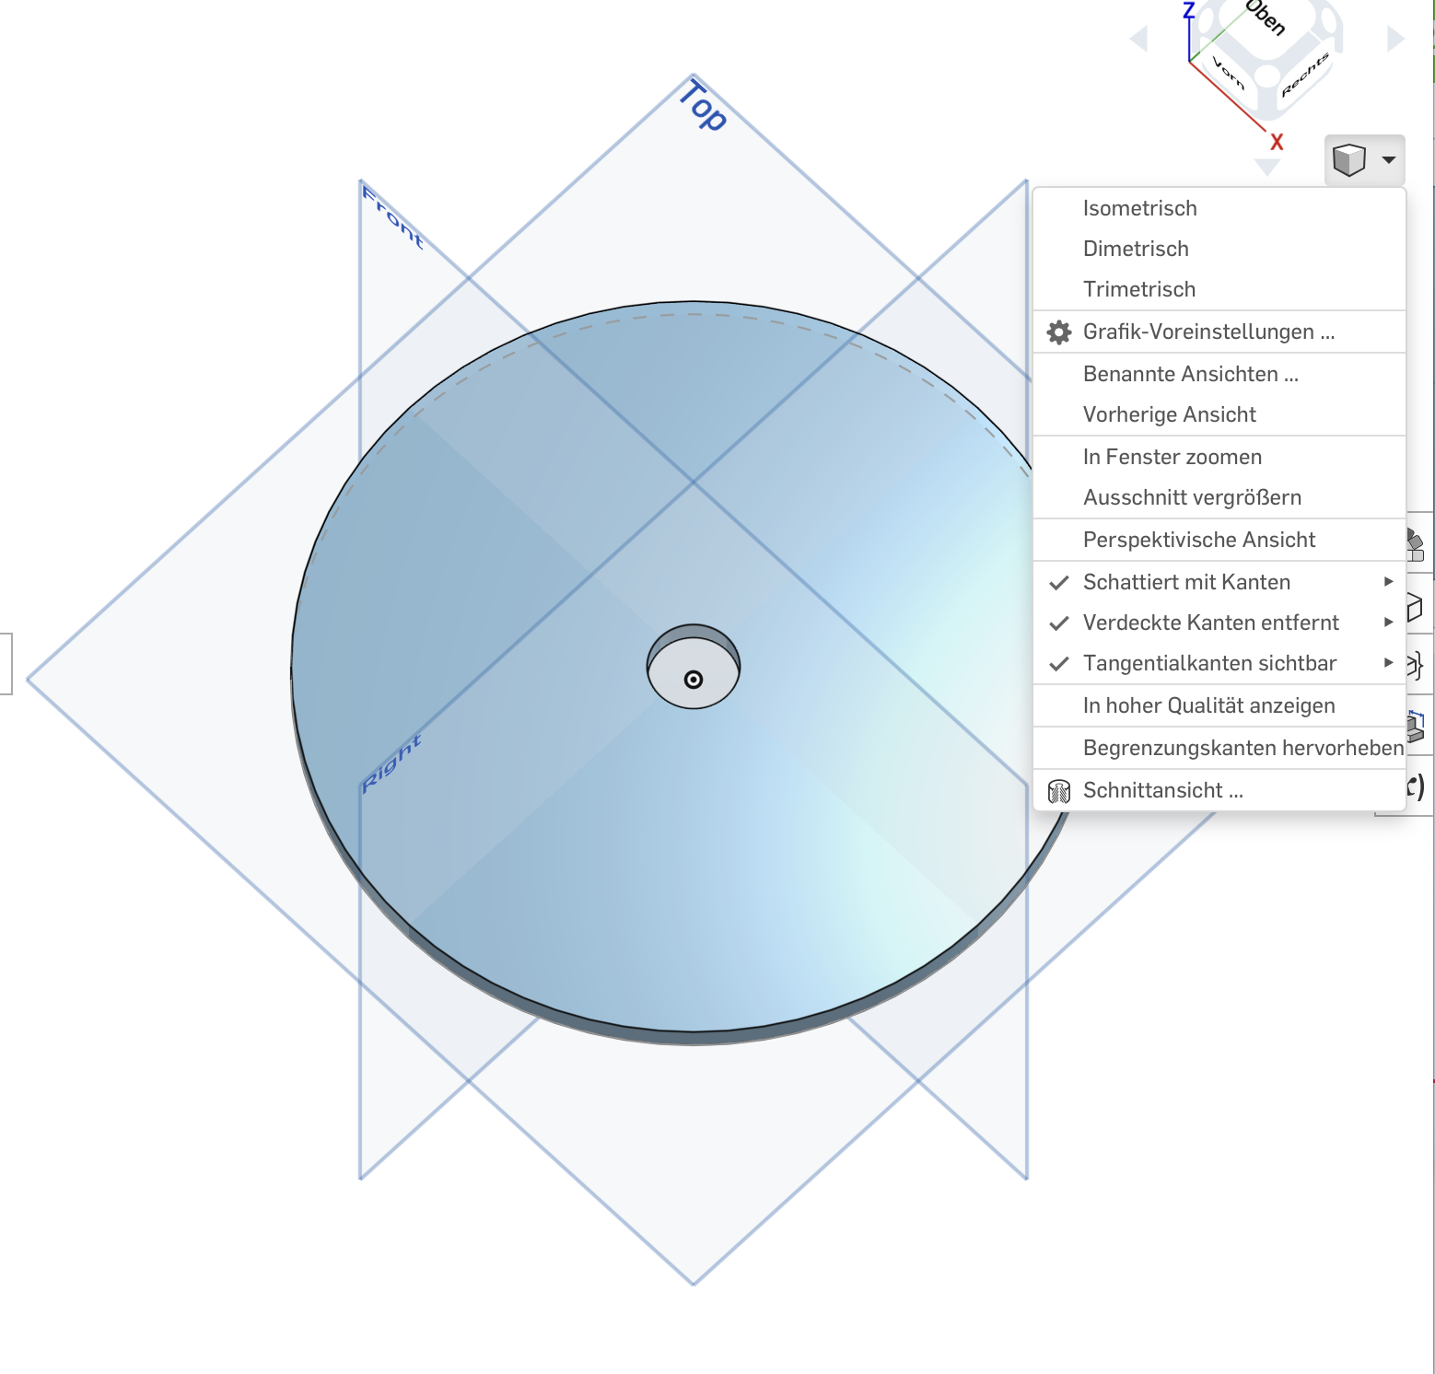
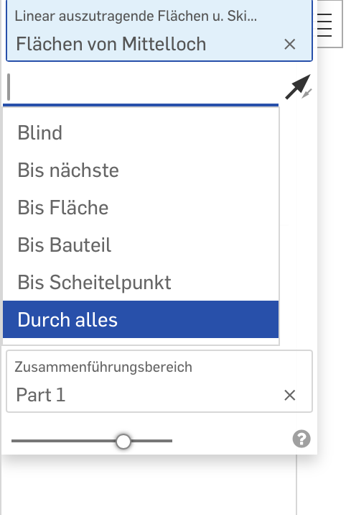
Loch für Verbindung mit 2. Scheibe (2)
1
Wieder „Linear austragen“ wählen.
Einmal auf Skizze „Mittelloch“ klicken (wird dann grau unterlegt.)
Anschließend auf die Kreisfläche im Mittelkreis klicken, nicht auf die Kreislinie!
2
Im Fenster „Linear austragen“ die Option “Entfernen“ wählen.
Dann „Durch alles“ auswählen. (Auswahl kleiner Pfeil rechts neben Standardeinstellung „Blind“.
Bearbeitung abschließen
3
Bearbeitung mit Klick auf den Haken im grünen Feld abschließen.
4
So sollte es in der Isometrischen Ansicht aussehen. Durch das Loch in der Mitte werden wird später die kleinere obere Scheibe mit der unteren verbunden.

Slide 15
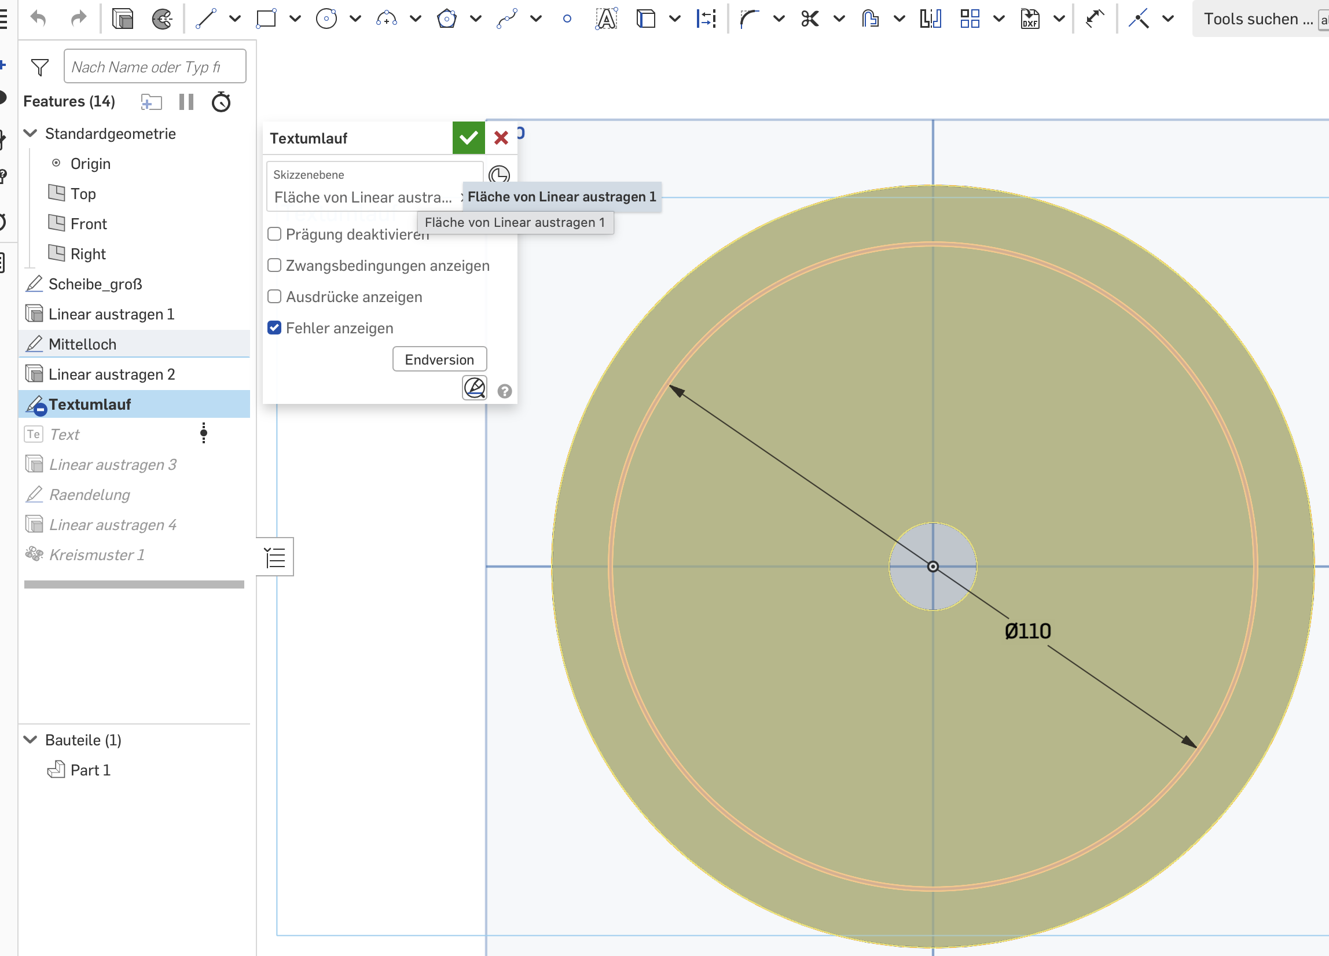
Buchstabenumlauf
1
Damit das Alphabet gleichmäßig umlaufend am Rand der großen Scheibe sichtbar ist, musst du zunächst einen Umlaufkreis festlegen, der innerhalb der großen Scheibe liegt. Bring die Ansicht wieder auf den Flachmodus (Top klicken und „N“)
2
Erstelle eine neue Skizze „Textumlauf“ .
Klicke auf die Fläche der großen Scheibe, damit diese zur Skizzenebene wird. Bzw. wird die Oberfläche der Linearen Austragung 1 ausgewählt, also die Oberseite der 5mm Scheibe.
3
Wähle nun wieder „Mittelpunktkreis“ und erzeuge einen Kreis mit 110mm.
Schließe die Skizze ab (Haken im grünen Feld).
KLICK!

Slide 16
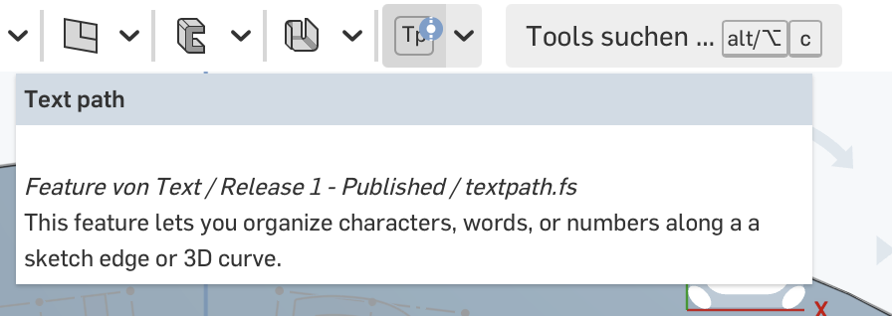
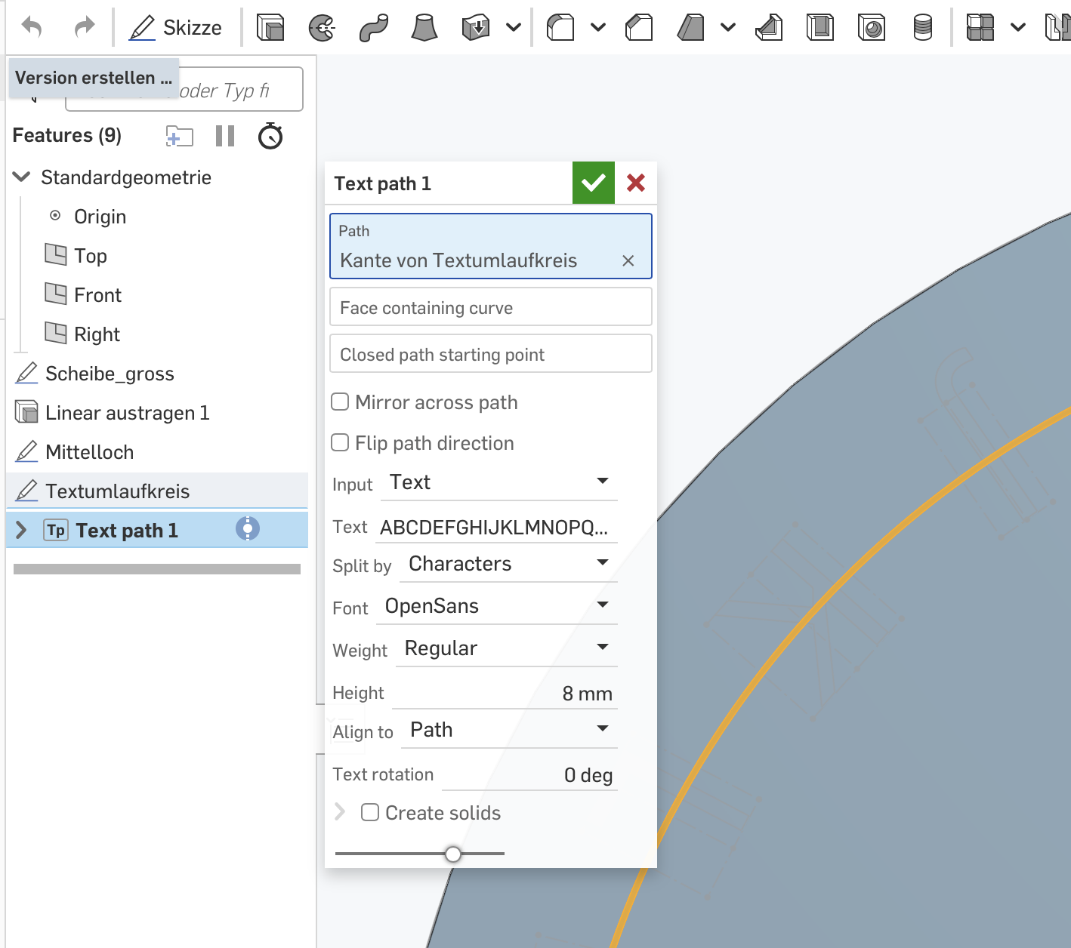
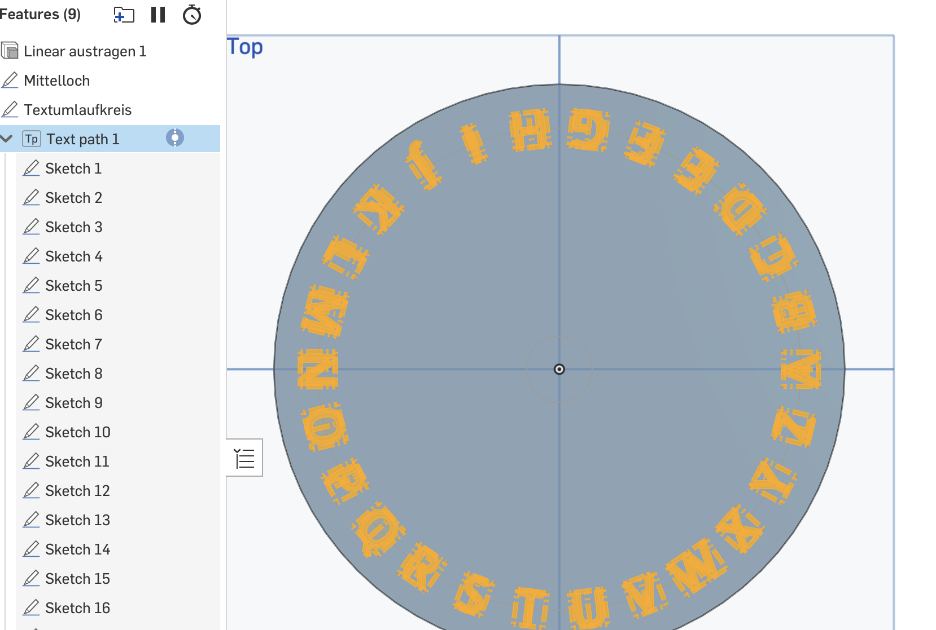
Buchstabenumlauf
1
Wähle nun das Tool „Text Path“.
2
Klicke auf den gerade erstellten Kreis “Textumlauf“.
Damit wird der Pfad für den Buchstabenumlauf eingestellt
3
Bei „Text“ gibst du ohne Leerzeichen das Alphabet ein „ABCD…XYZ“.
Wähle als Font „OpenSans“
Als Height „8mm“
4
So sollte es ausssehen. Die Buchstaben sind als „Skizze1“ bis „Skizze 26“ gelistet.
5
Schließe die Skizze ab.
KLICK!

Slide 17
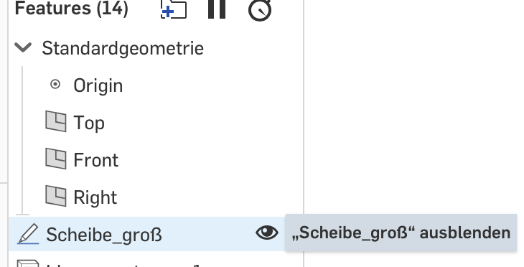
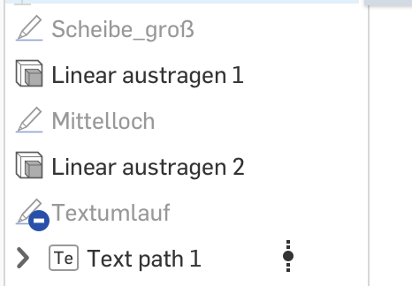
Skizzen ausblenden
1
Bei der weiteren Arbeit ist es sinnvoll, die nicht aktiven Skizzen auszublenden. Ansonsten kann man schnell bei der Zuordnung von Features falsche Oberflächen oder Elemente aktivieren.
Du blendest eine Skizze durch Klick auf das Auge rechts neben Skizzennamen aus (und wieder ein).
2
Ausgeblendete Skizzen erscheinen in der Liste hellgrau.

Slide 18
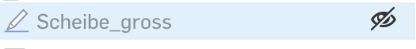
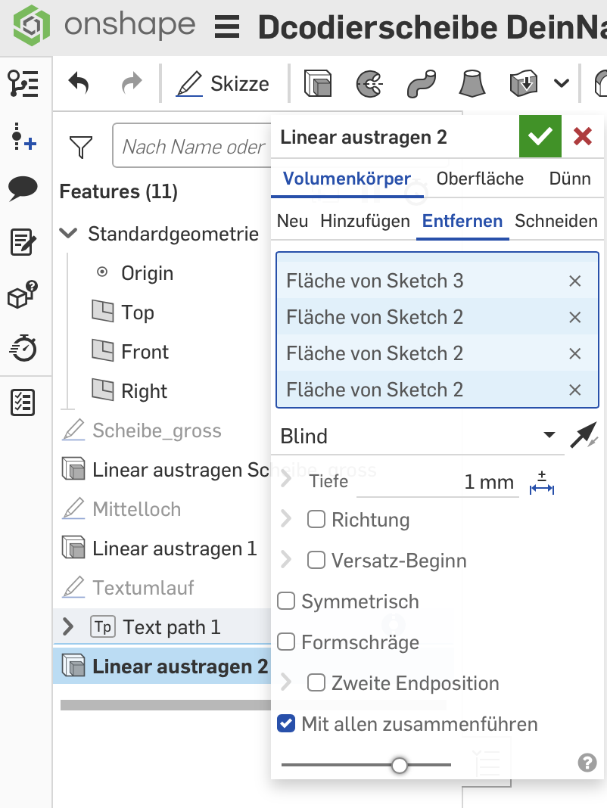
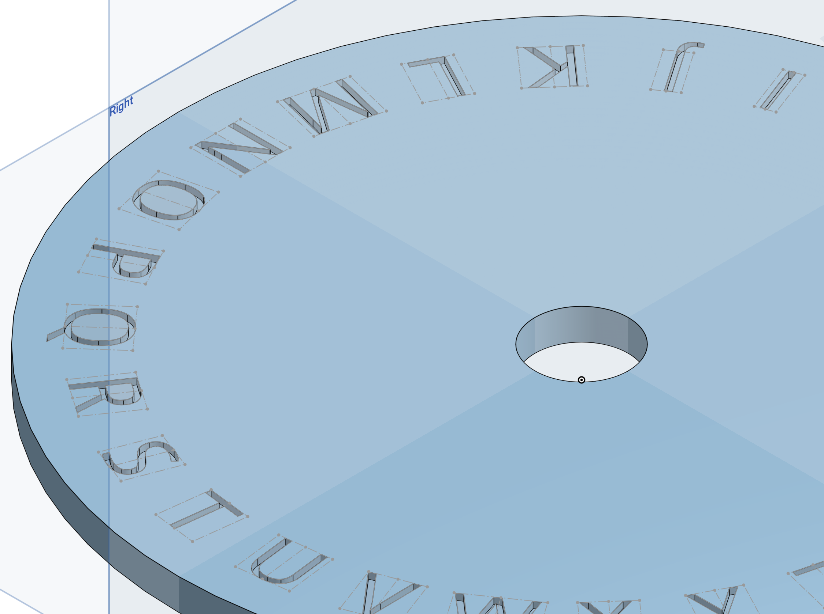
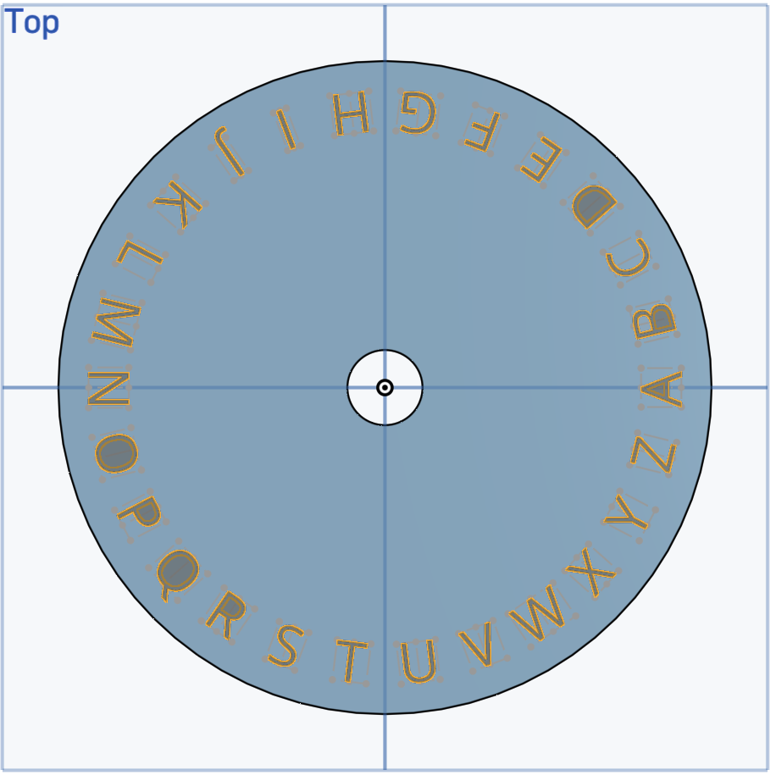
Text eingravieren
1
Blende zunächst die Skizzen „Scheibe_gross“, „Mittelloch“, „Texumlauf“ aus (Klick auf Auge rechts).
4
Bearbeitung beenden.
So sollte die isometrische 3D-Darstellung nun aussehen.
2
Wähle das Tool “Linear austragen" aus.
Stelle zunächst die Option „Entfernen“ ein und die „Tiefe 1mm“ ein, sowie „Mit allen zusammenführen“.
3
Nun müssen für die Option „Linear auszutragende Flächen“ alle Buchstaben aktiviert werden.
Am schnellsten ist es, mit gedrückter rechter Maustaste ein Rechteck über die Gesamte Scheibe (z.B. von oben links nach unten rechts) zu ziehen.
ACHTUNG:
Klick anschließend in die grauen Flächen in A, B, D, O, P, Q, R zum Deaktivieren!

Slide 19
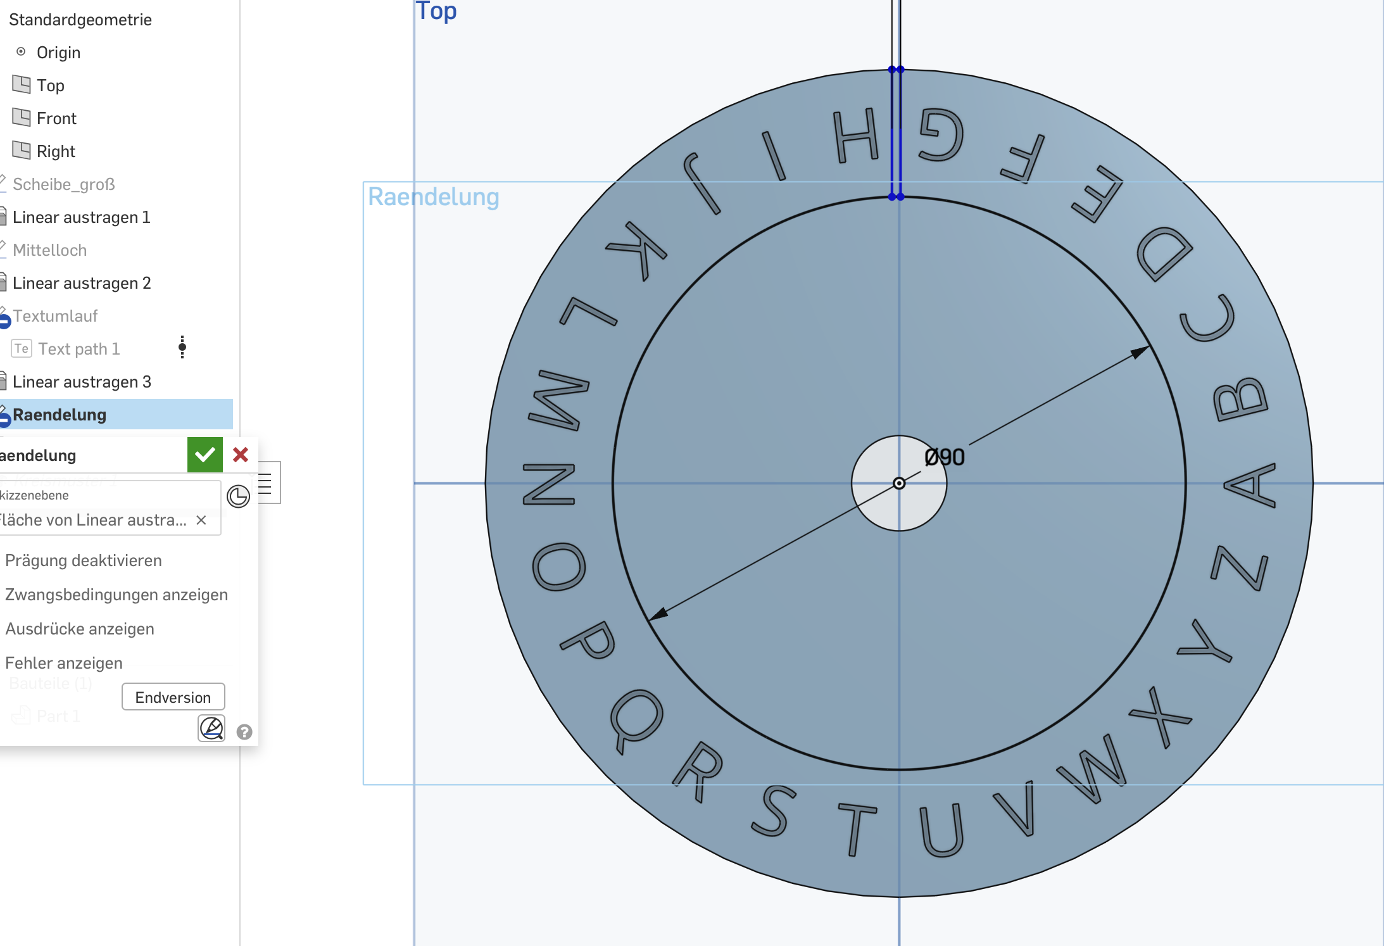
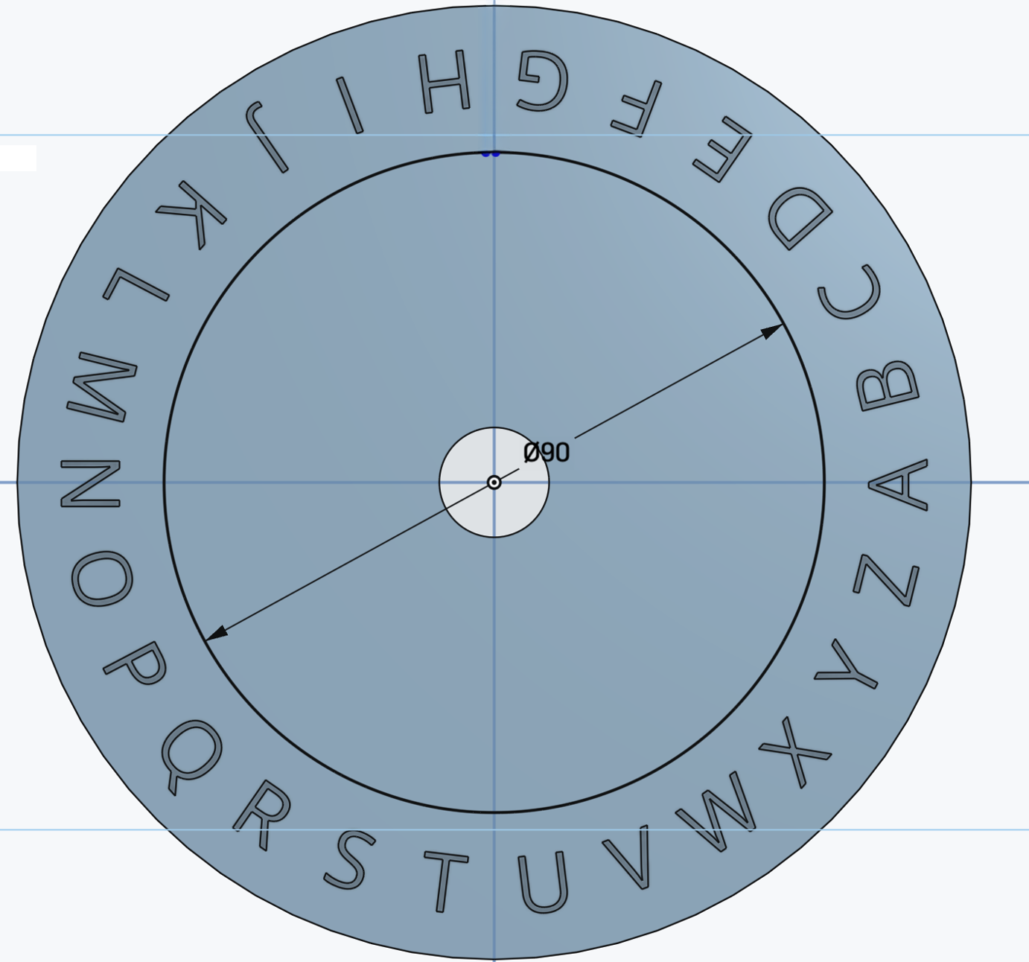
Rändelung erstellen
1
Um zwischen den Buchstaben eine optische Trennung zur erhalten, sollen der Rand der Scheibe dünne Linien zwischen den Buchstaben graviert werden.
Erstelle dazu eine neue Skizze „Raendelung“.
2
Mit dem Tool „Mittelpunktskreis“ erstellst du einen Kreis mit 90mm Durchmesser.

Slide 20
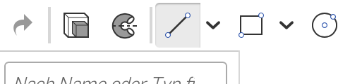
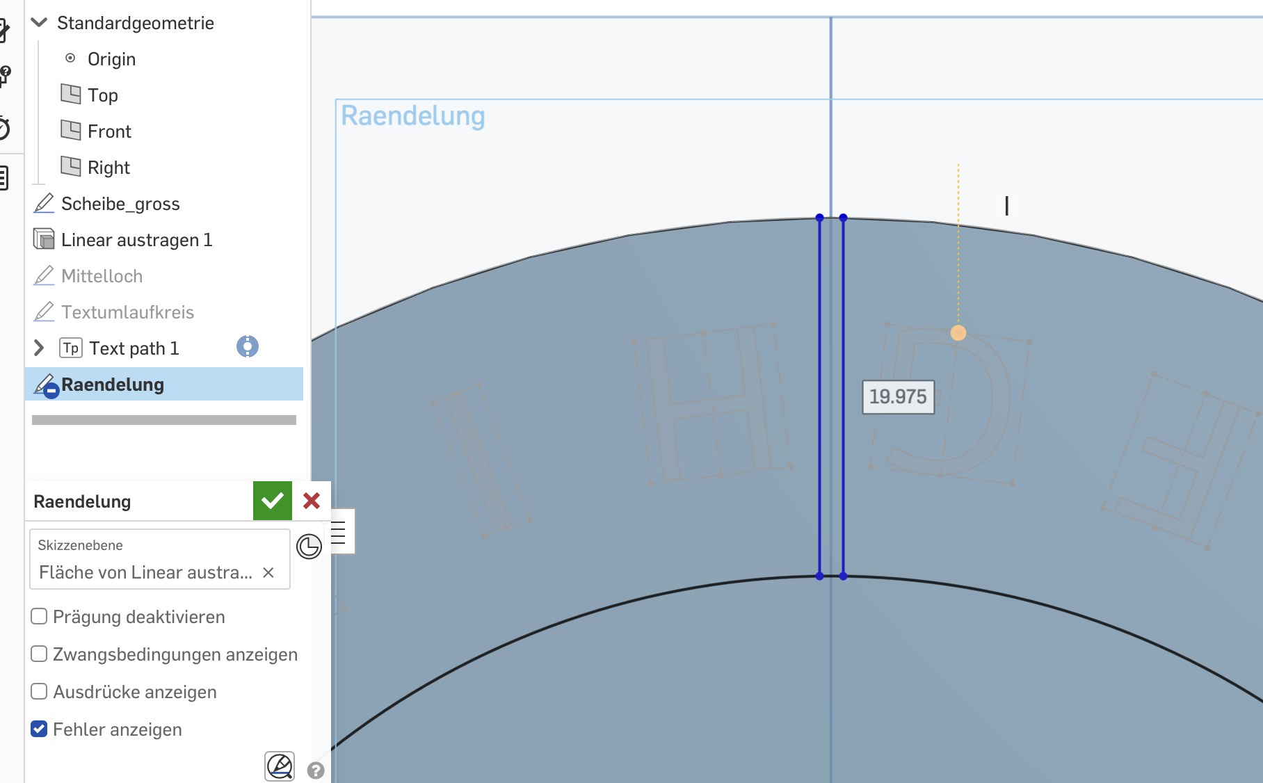
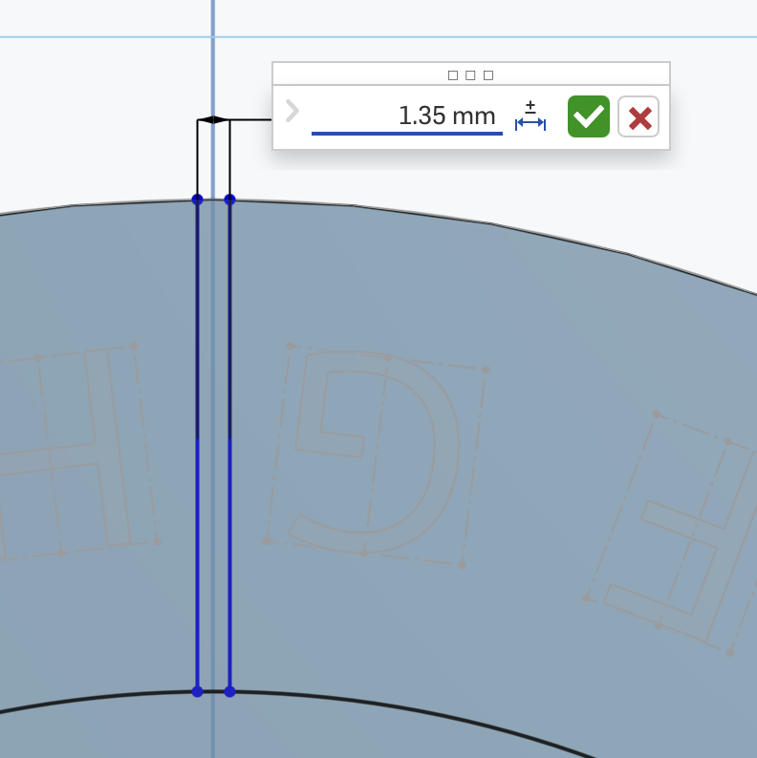
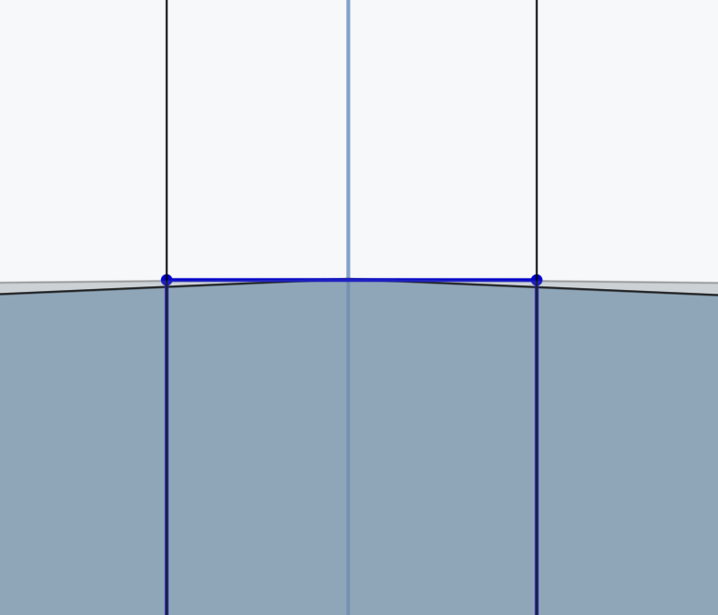
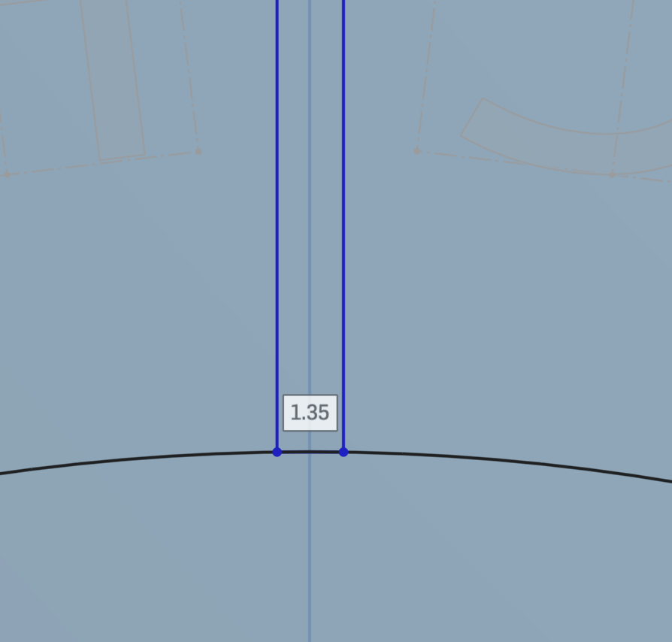
Rändelung erstellen
1
Zeichne nun mit dem Linienwerkzeug oben zwei parallele Linien rechts und links der senkrechten Mittelachse, jeweils vom äußeren Kreis bis zum Rändelungskreis.
2
Aktiviere das Bemaßungstool mit der Taste „D“, klicke beide Linien an und gib als Abstand 1.35mm ein.
3
Verbinde die Endpunkte der Linien oben und unten jeweils mit einer Linie, um eine Fläche zu erzeugen.
Aktiviere das Linienwerkzeug.
Klick dann auf einen blauen Eckpunkt und dann auf den nächsten.

Slide 21
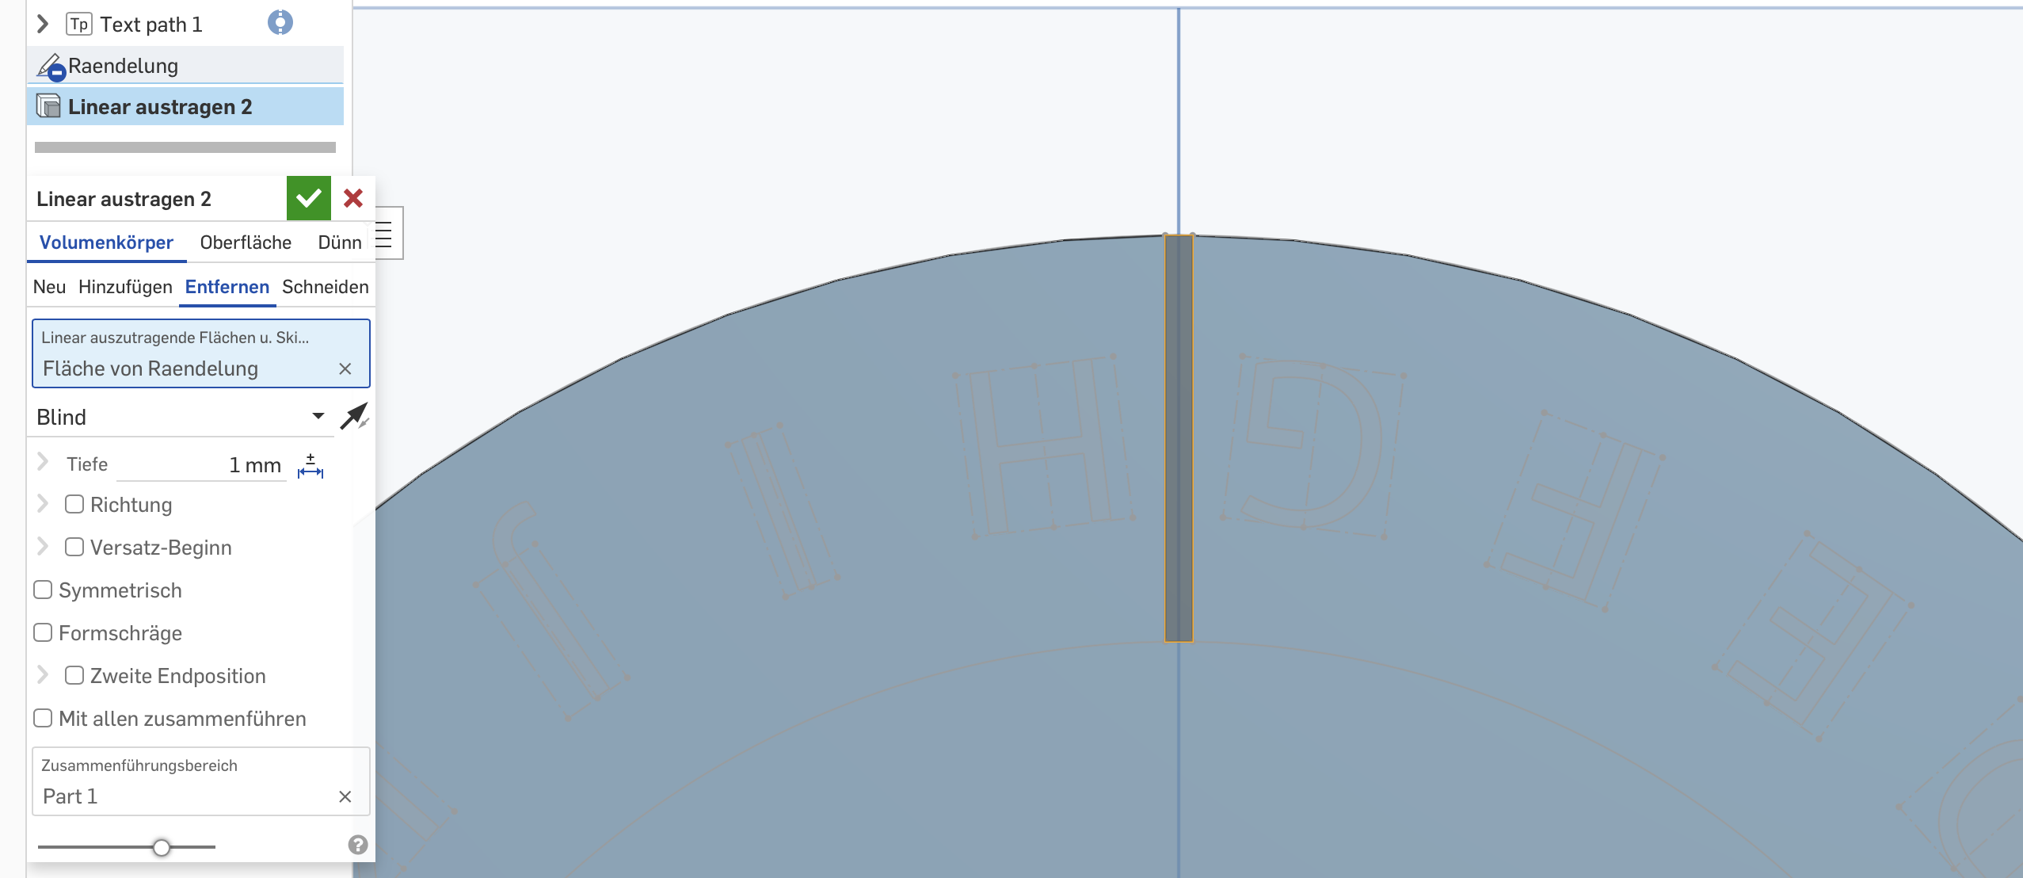
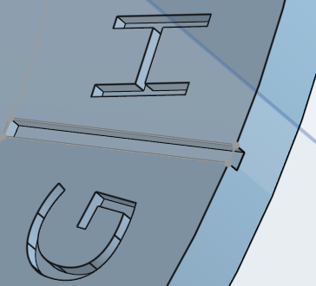
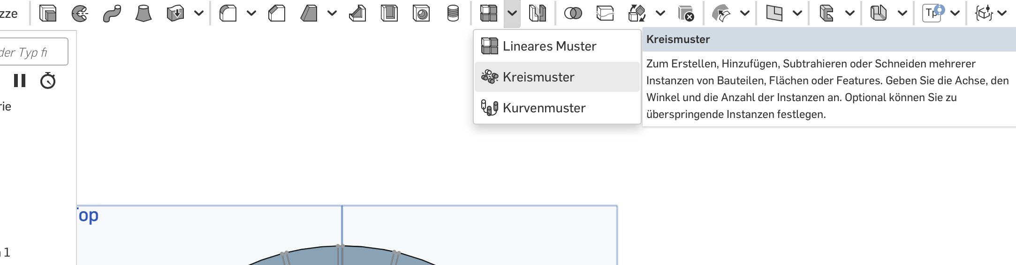
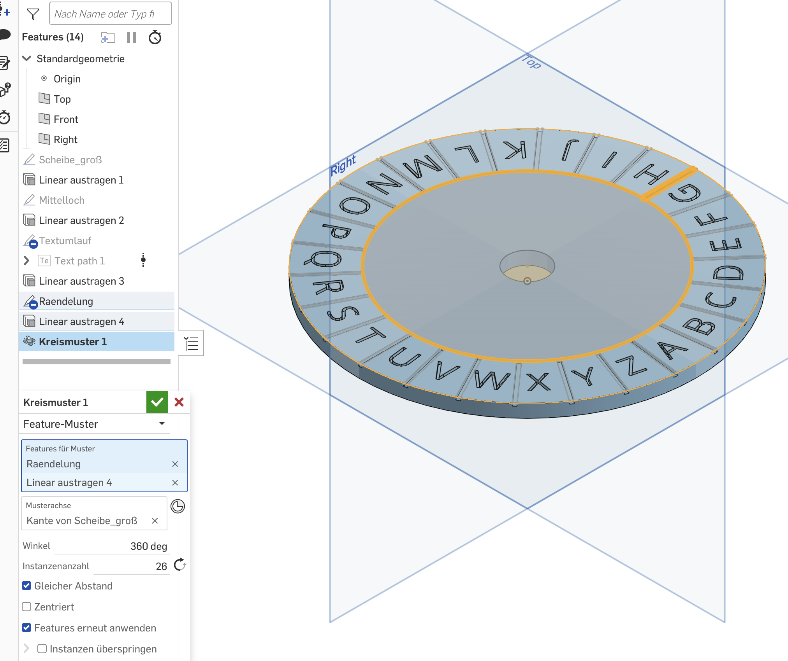
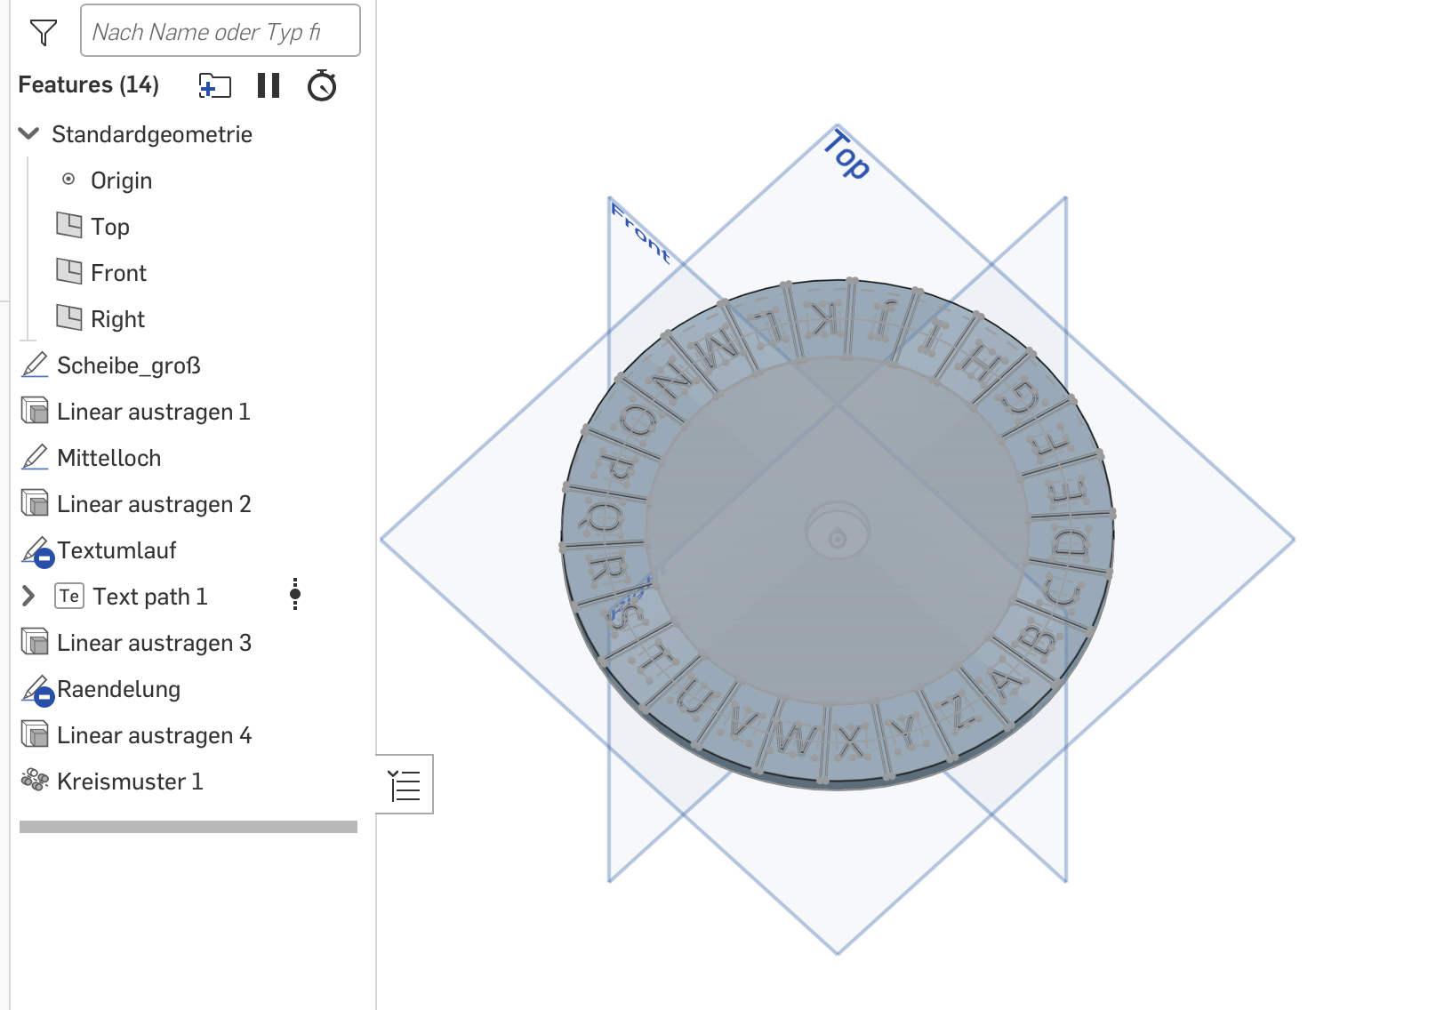
Rändelung einprägen
1
Wähle das Tool „Linear austragen“.
Klicke in das gerade gezeichnete Rechteck, um die einzuprägende Fläche auszuwählen.
2
Wähle „Entfernen“ und gib als „Tiefe“ 1mm ein. Schließe die Skizze ab.
3
Wähle das Tool „Lineares Muster“-> „Kreismuster“
4
Klicke auf die Skizze „Raendelung“ und auf das Feature „Linear austragen 4“.
Fertig mit der unteren Scheibe!
So sollte es aussehen
5
Aktiviere „Gleicher Abstand“ und
„Features erneut anwenden“
Beende das Kreismuster.

Slide 22
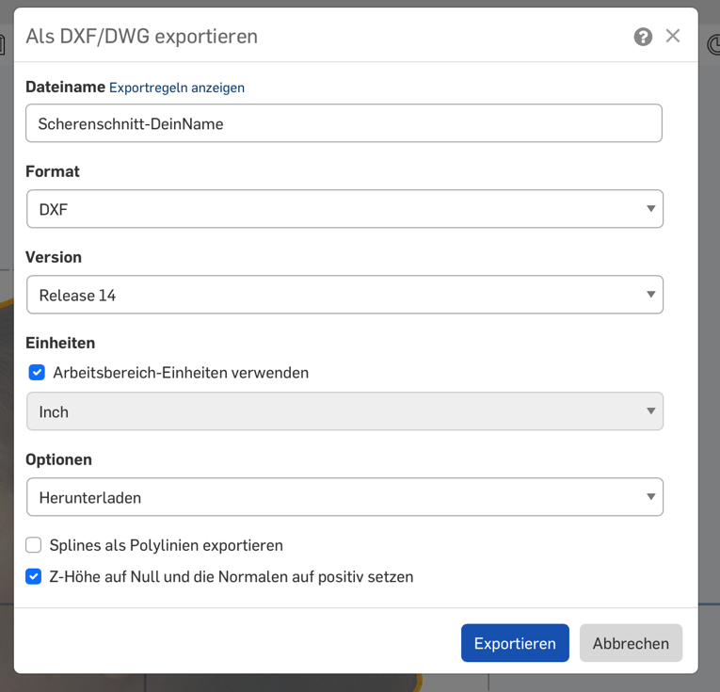
Exportieren für Lasercutter
1
Rechter Mausklick auf die Skizze
2
Exportieren:
Auf „Als DXF/DWG exportieren“ klicken.
3
DXF auswählen
Version „Release 14“ auswählen
Auf “Exportieren“ klicken und auf dem PC oder einem USB-Stick speichern
Fertig!
Die DXF-Datei kann nun mit dem Lasercutter ausgeschnitten werden.

